Slide 1
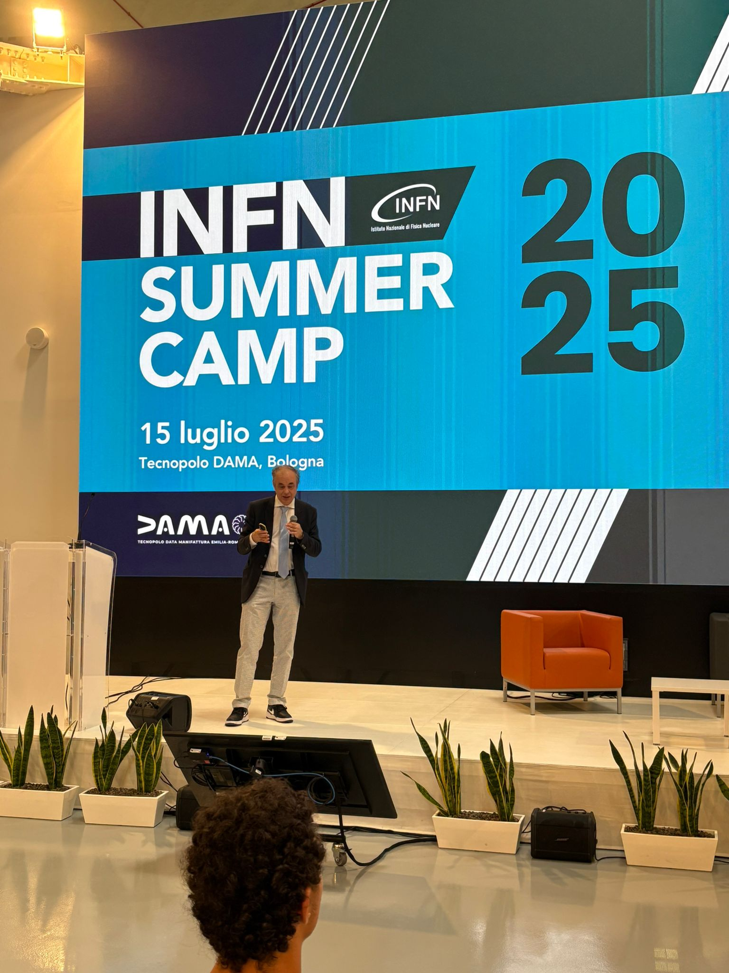
INFN STEAM Summer Camp 2025
Allegri, Bologna, Bonacorsi, Budano, Calore, Capitani, Cataldi, Collà Ruvolo, De Angelis, Fanti, Marcellini, Massicci, Paolucci, Scianitti, Selvi, Sidoti

Slide 2
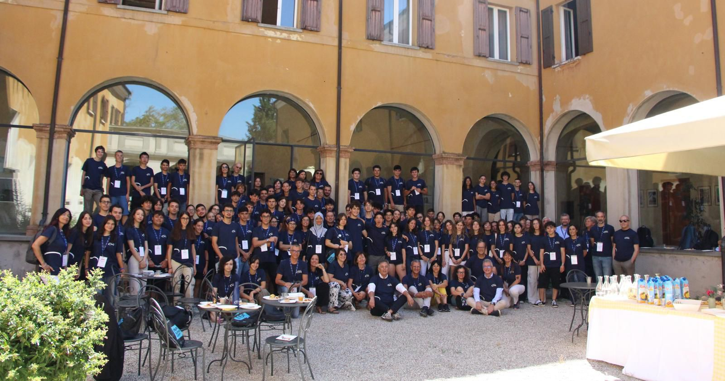
95 studenti + 17 docenti e 22 dipendenti/associati

Slide 5
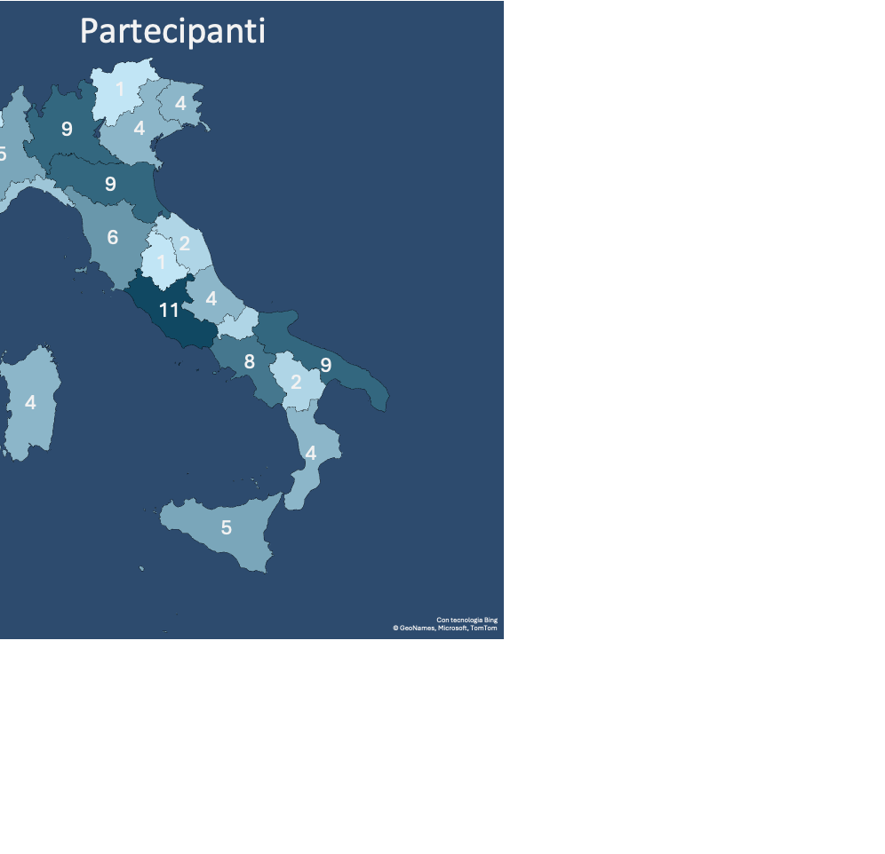
Nessuna
Regione
esclusa
Docenti 70% - 30%
Organizzatori 50% - 50%

Slide 6
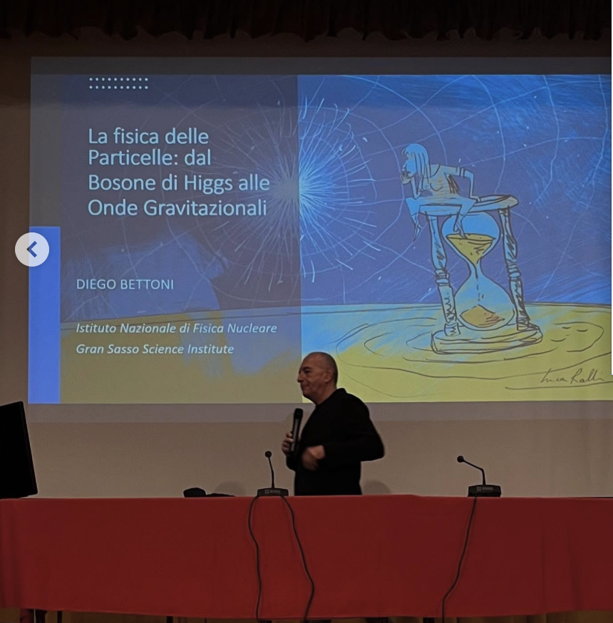
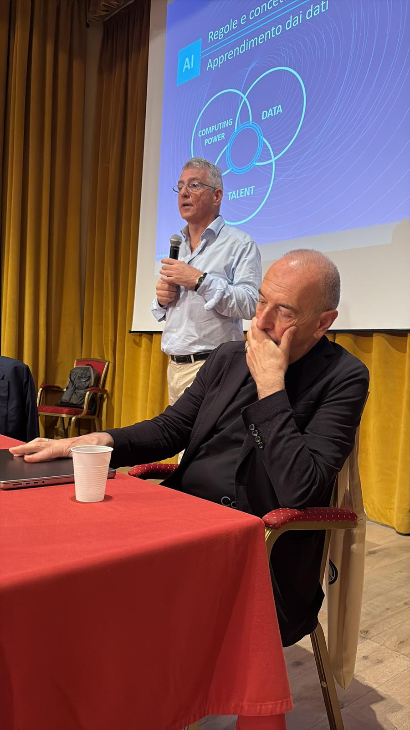
Lunedì 14 luglio seminari

Slide 7
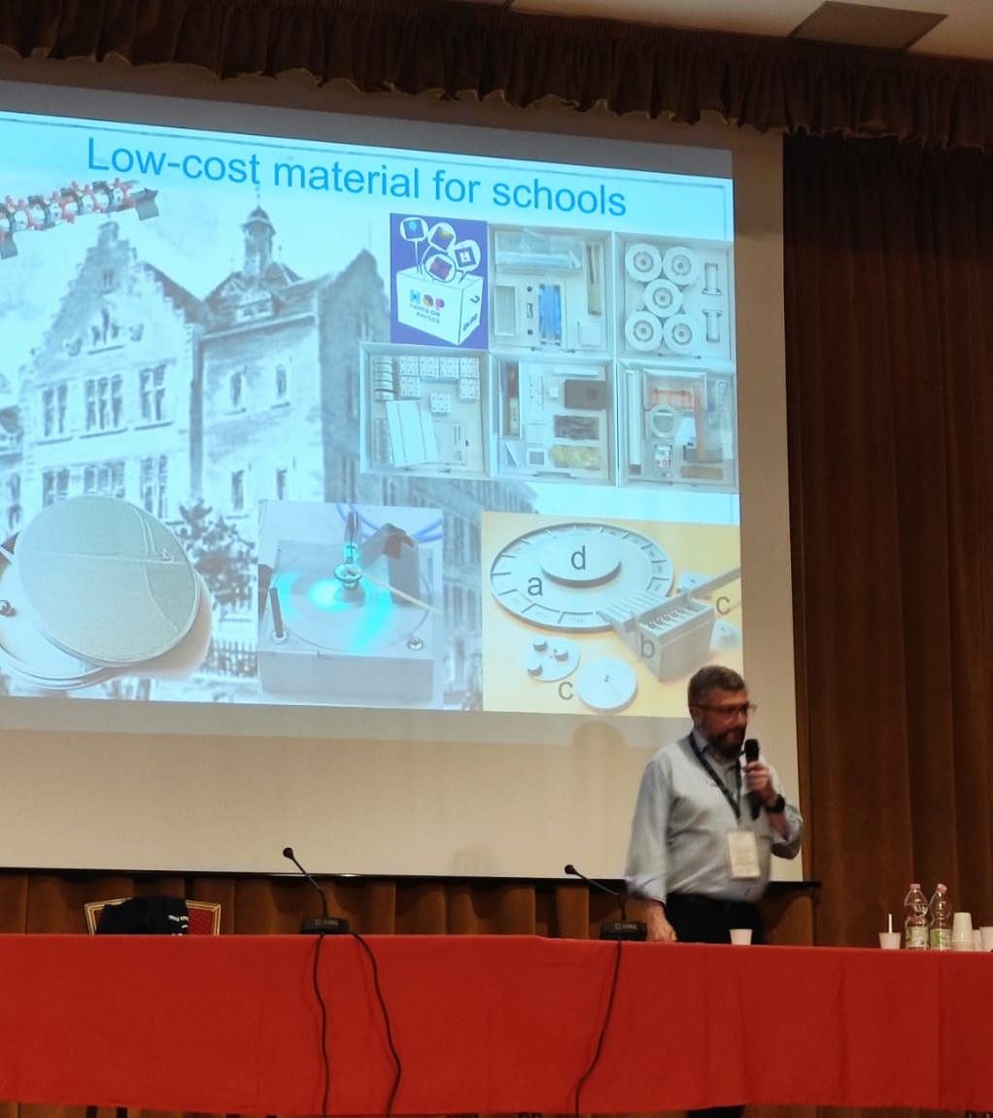
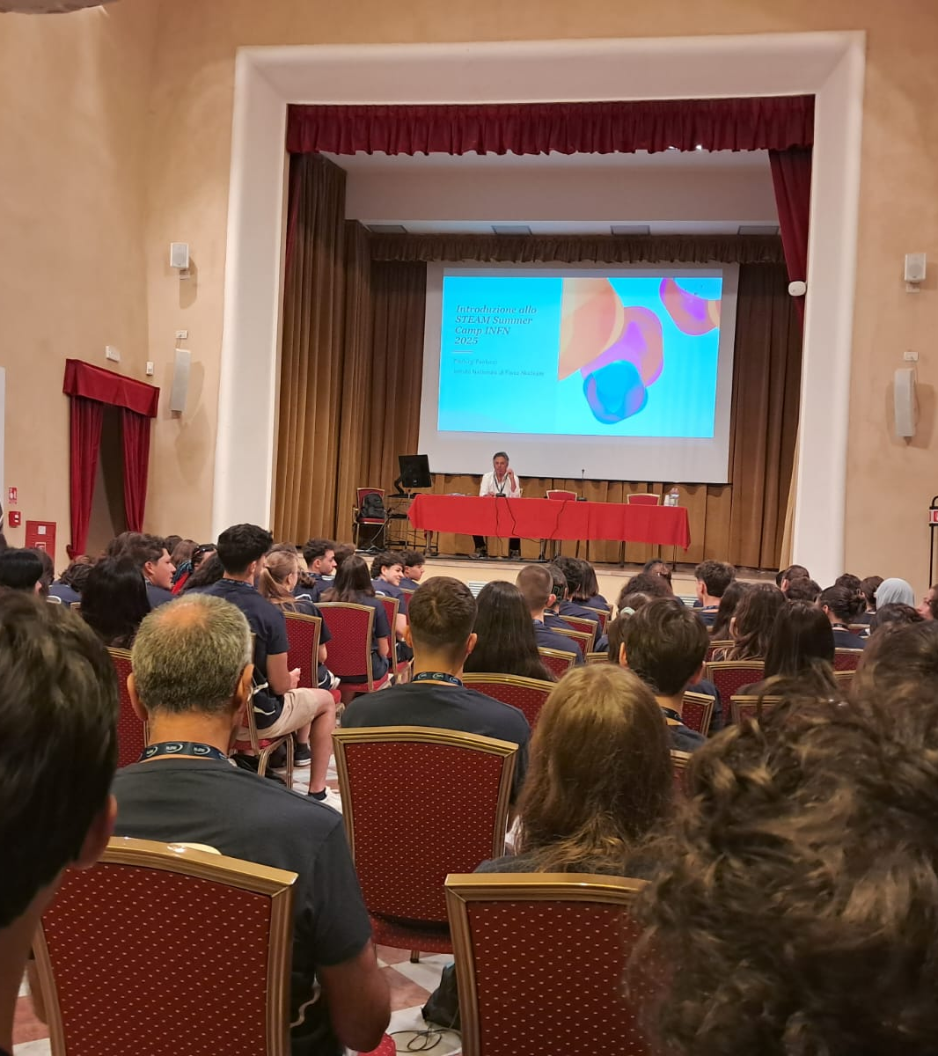
Lunedì 14 luglio seminari

Slide 8
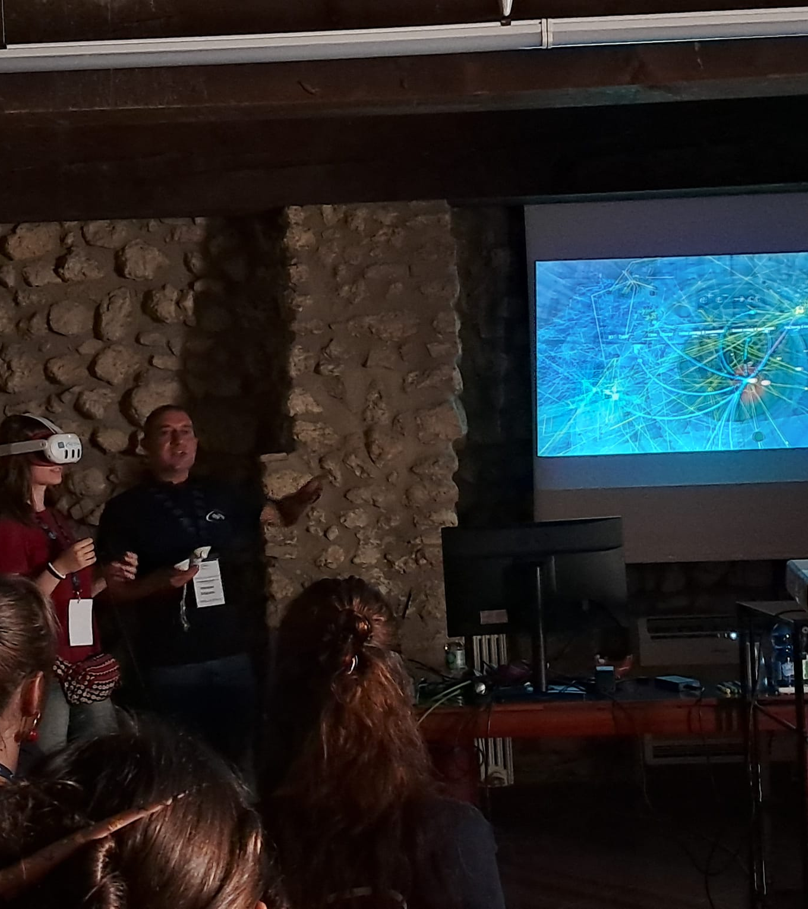
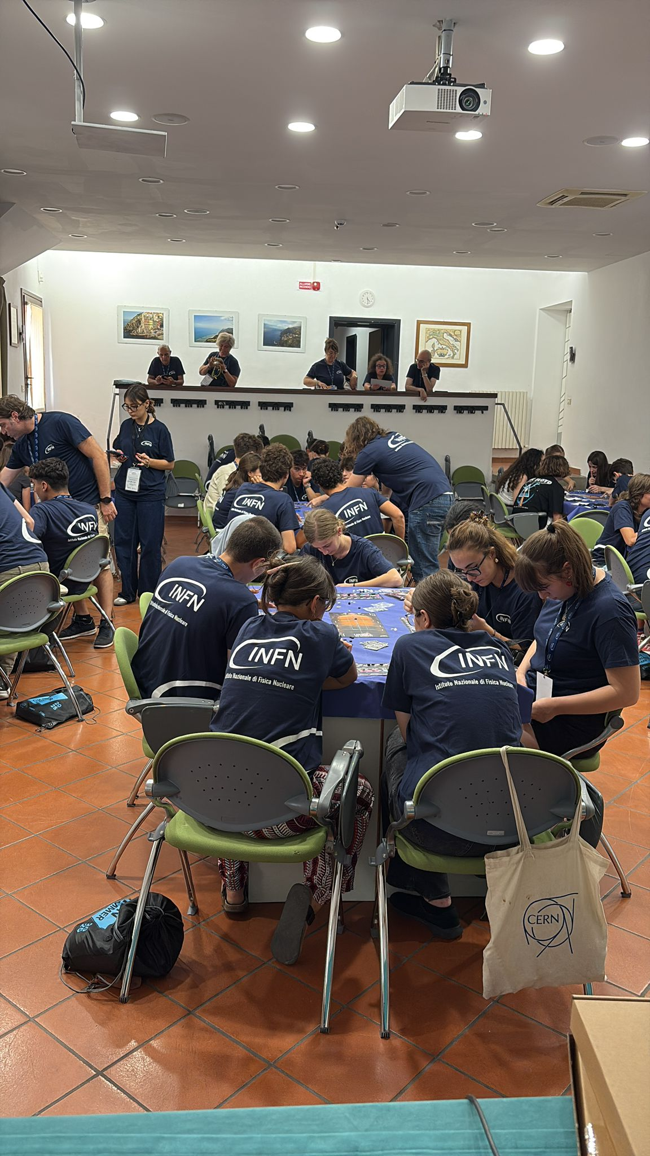
Lunedì 14 luglio laboratorio di gaming

Slide 9
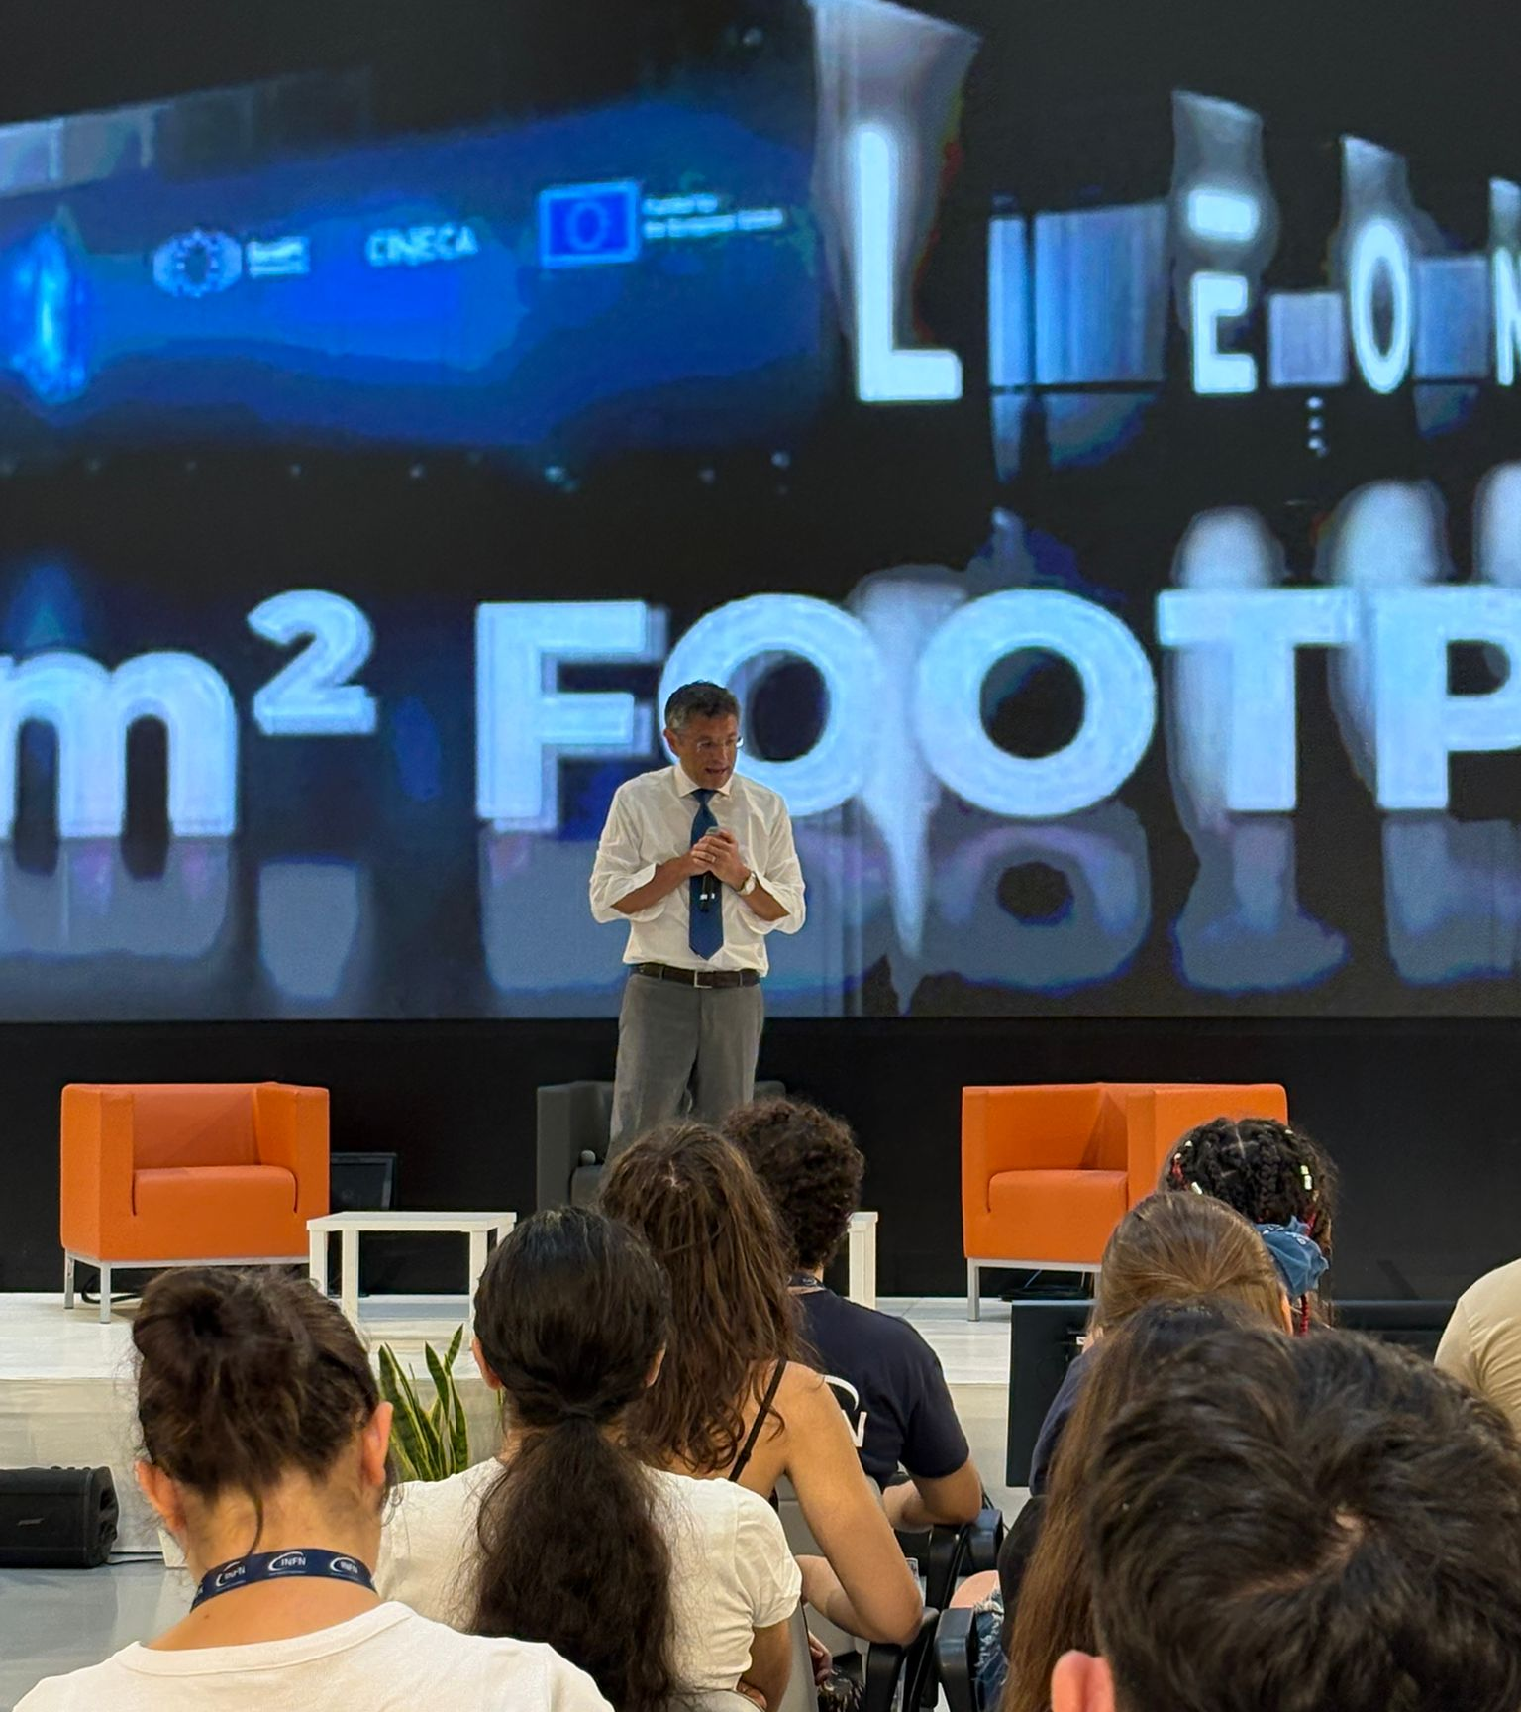
martedi 15 luglio
Tecnopolo

Slide 10
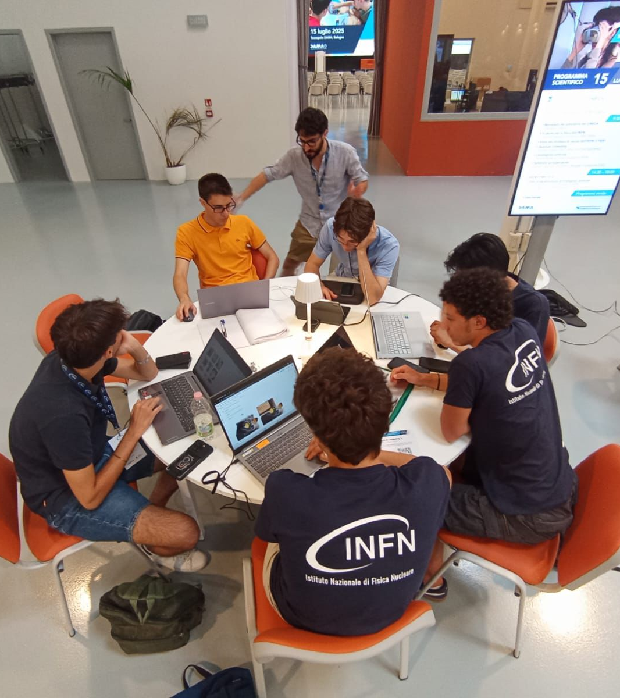
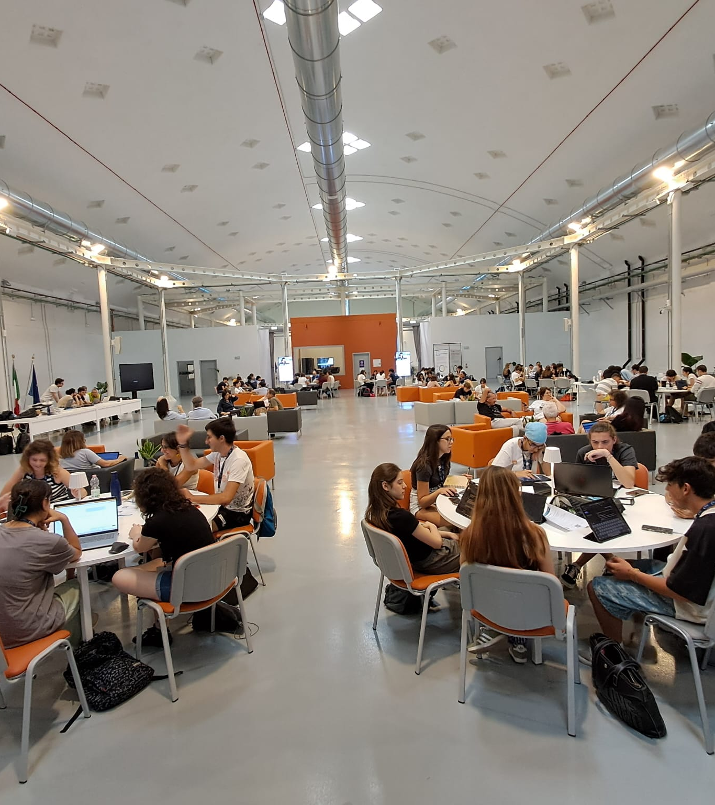
martedi 15 luglio laboratorio AI

Slide 11
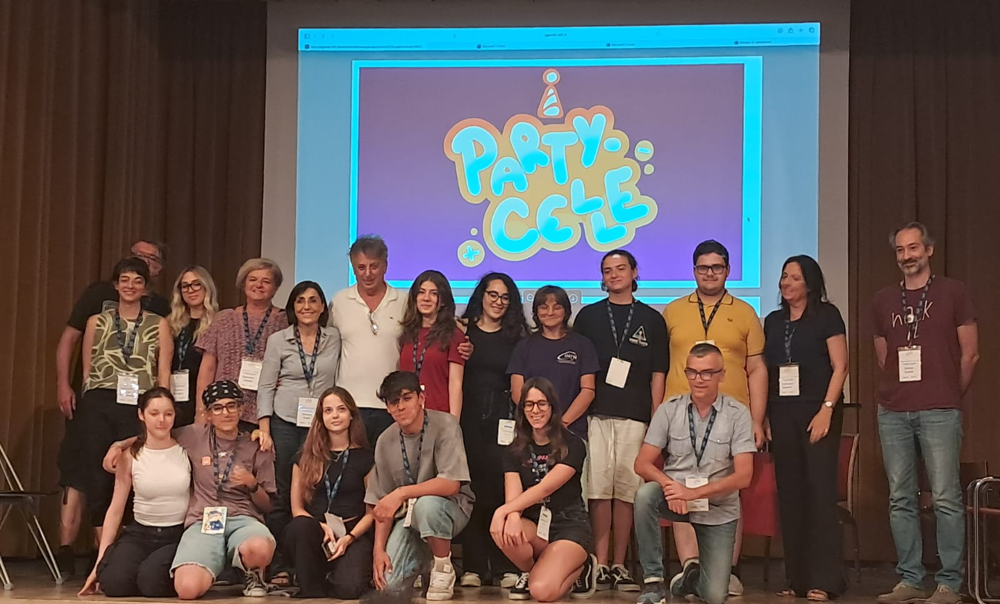
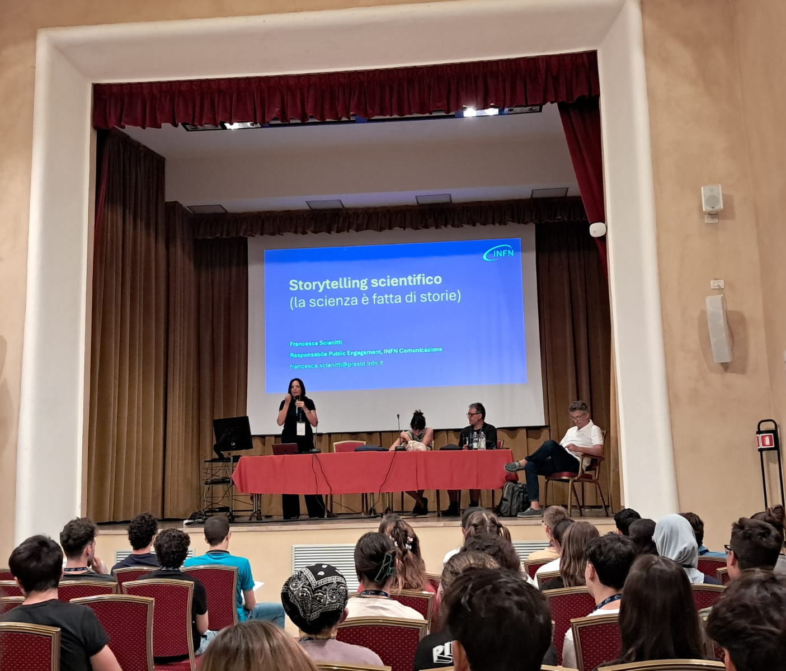
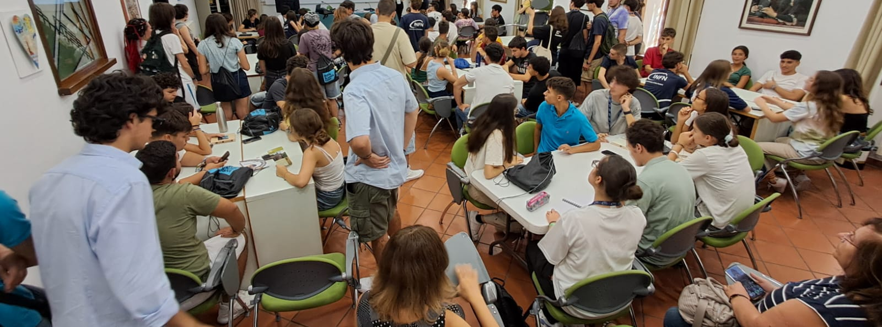
mercoledi 16 luglio laboratorio Story Telling

Slide 12
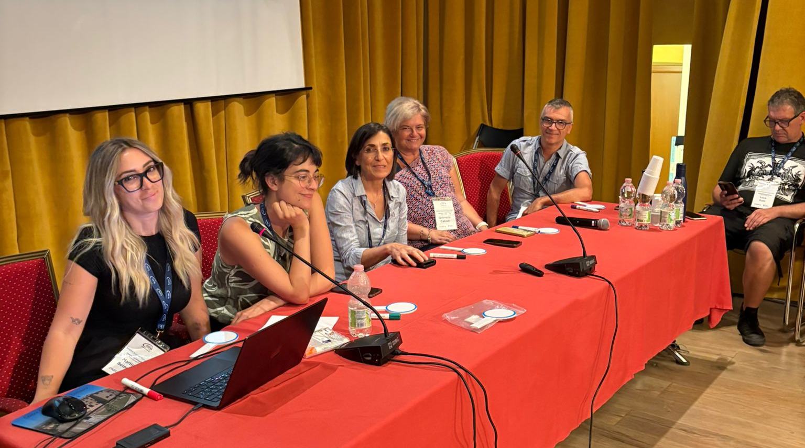
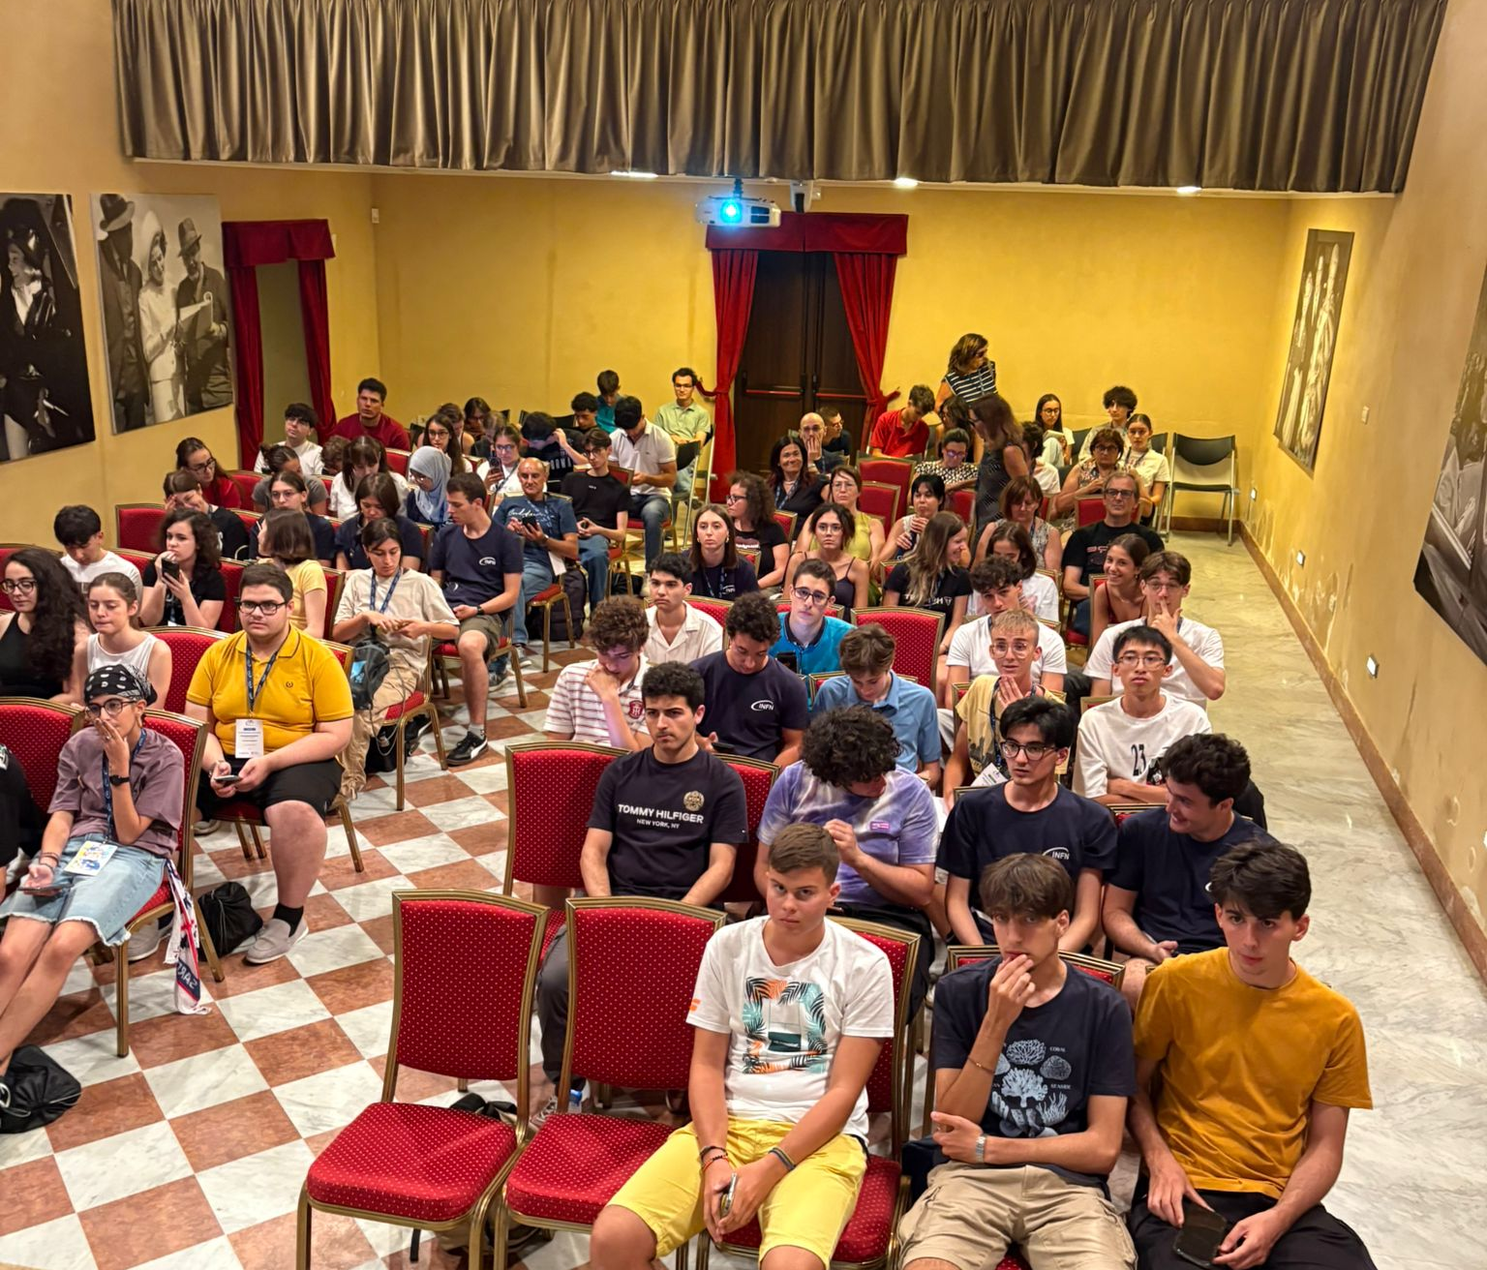
mercoledi 16 luglio
Question Time con INFN

Slide 13
I ricercatori
Seminari: Zoccoli, Bettoni, Paolucci, Schmeling, Ubertini, Dell’Agnello
Laboratorio Gaming: Budano, De Angelis, Selvi, Sidoti Team
Laboratorio Story-telling: Scianitti, Ralli, Collà Ruvolo, Bologna
Tecnopolo e Laboratorio AI: Marcellini, Massicci, Calore, Bonacorsi Team
Valutazione: Fanti e Marcellini
Question Time: Cataldi, Fanti, Calore, Scianitti, Selvi
Organizzazione e gestione: Allegri, Capitani, Cataldi, Fanti, Selvi, Calore
Spettacolo: Bologna, Collà Ruvolo, Scianitti. Paolucci, Simona Palluotto, Andrea Contu, Luigi Fusco

Slide 14
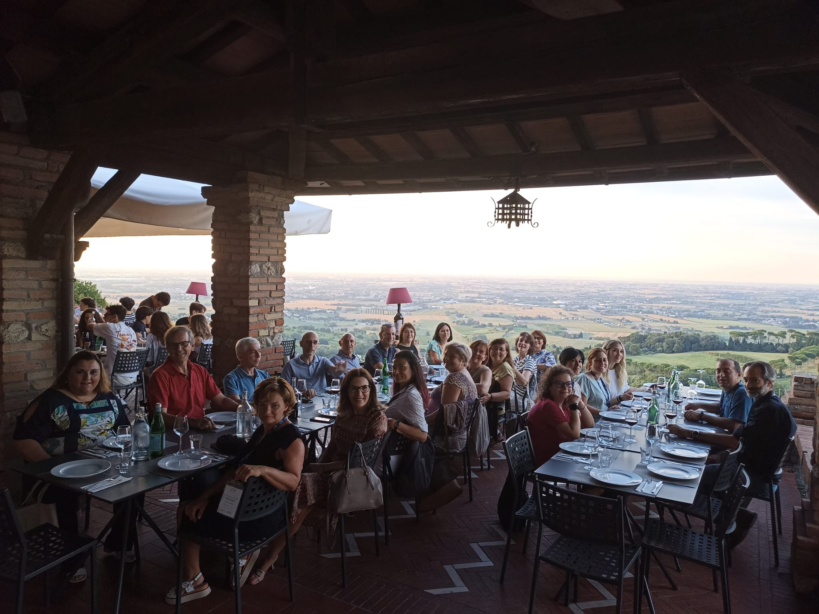
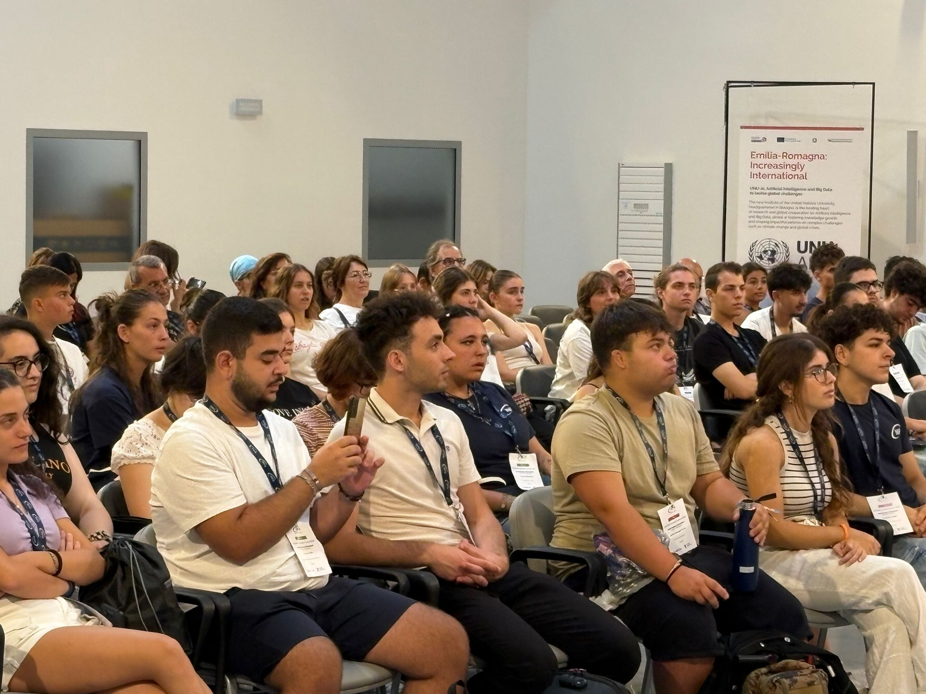
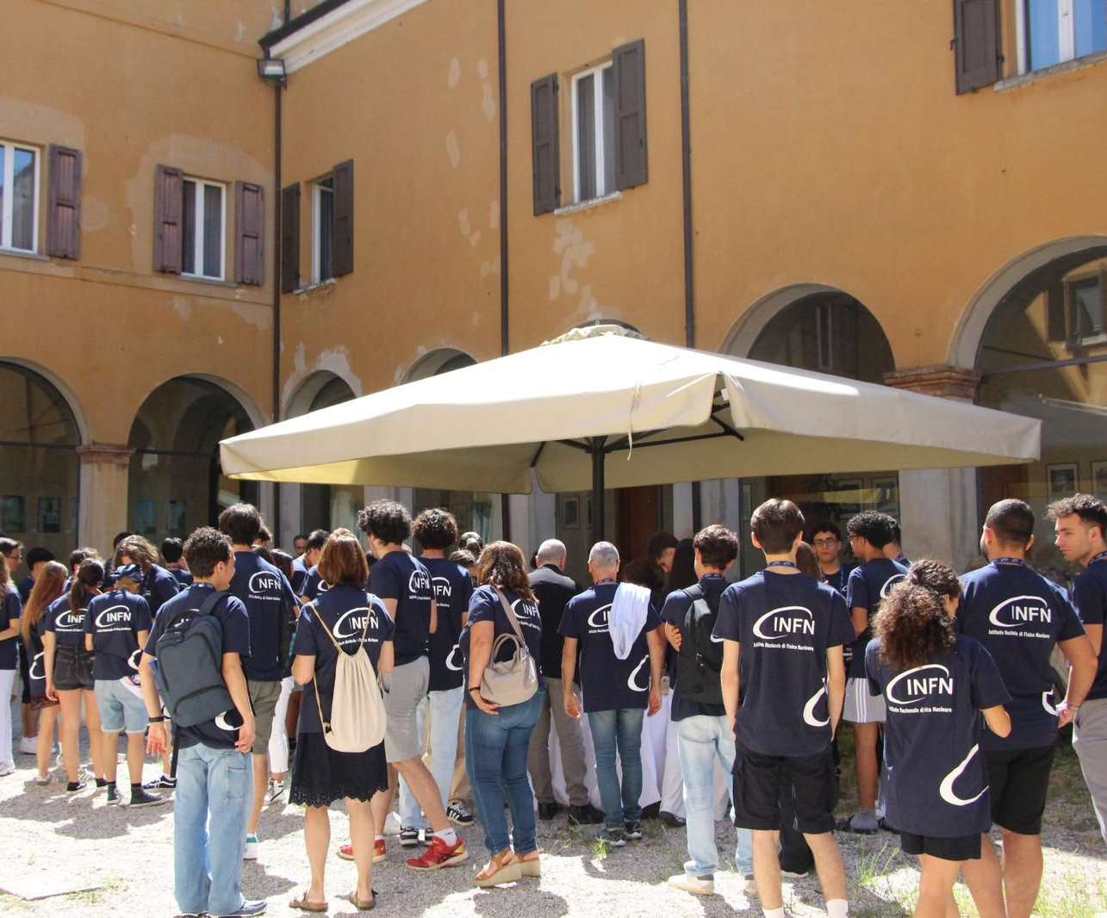

Slide 15
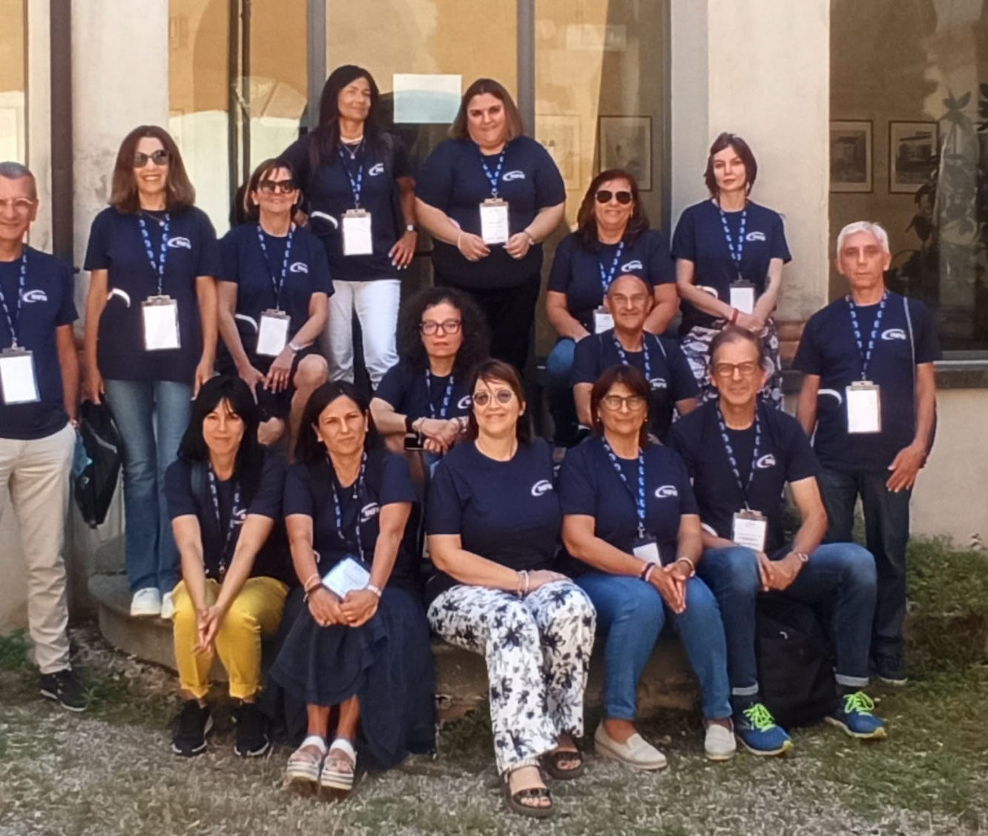
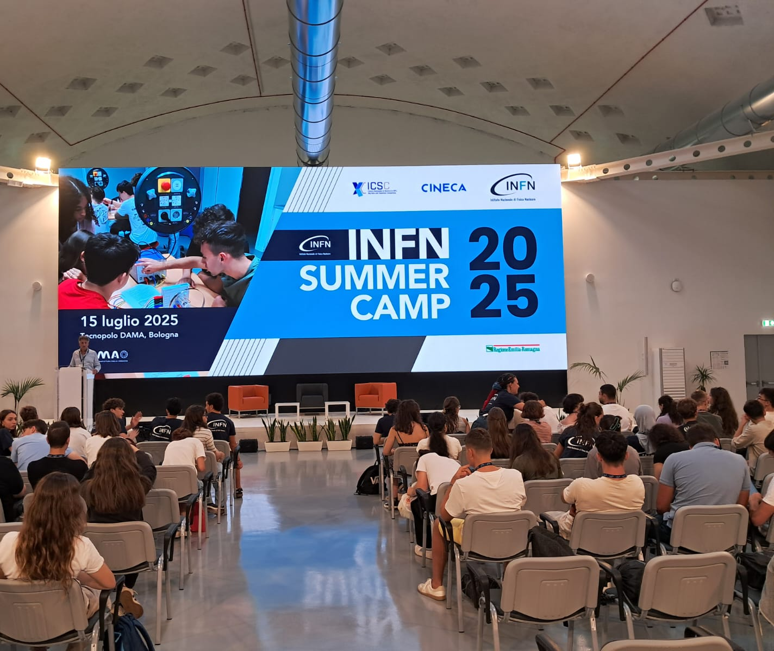
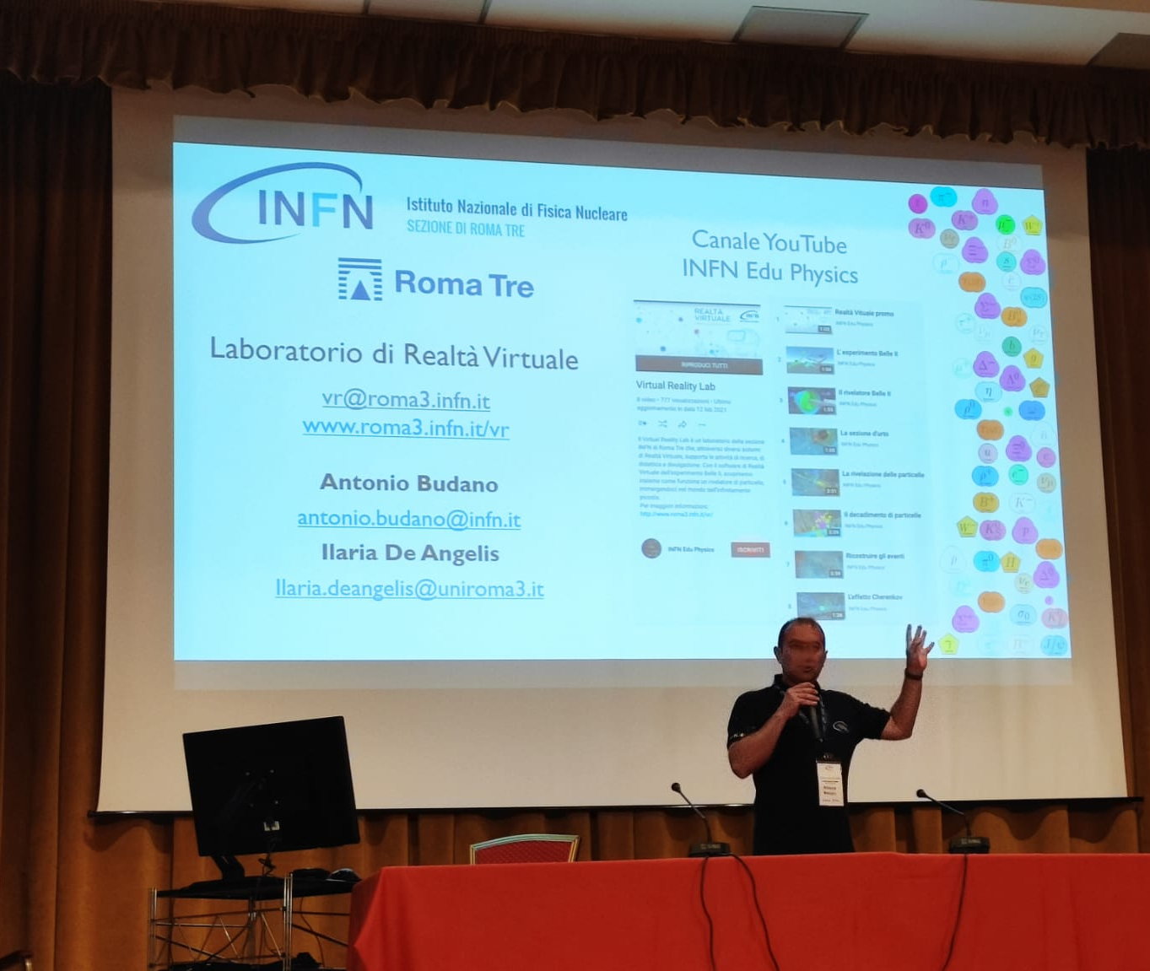
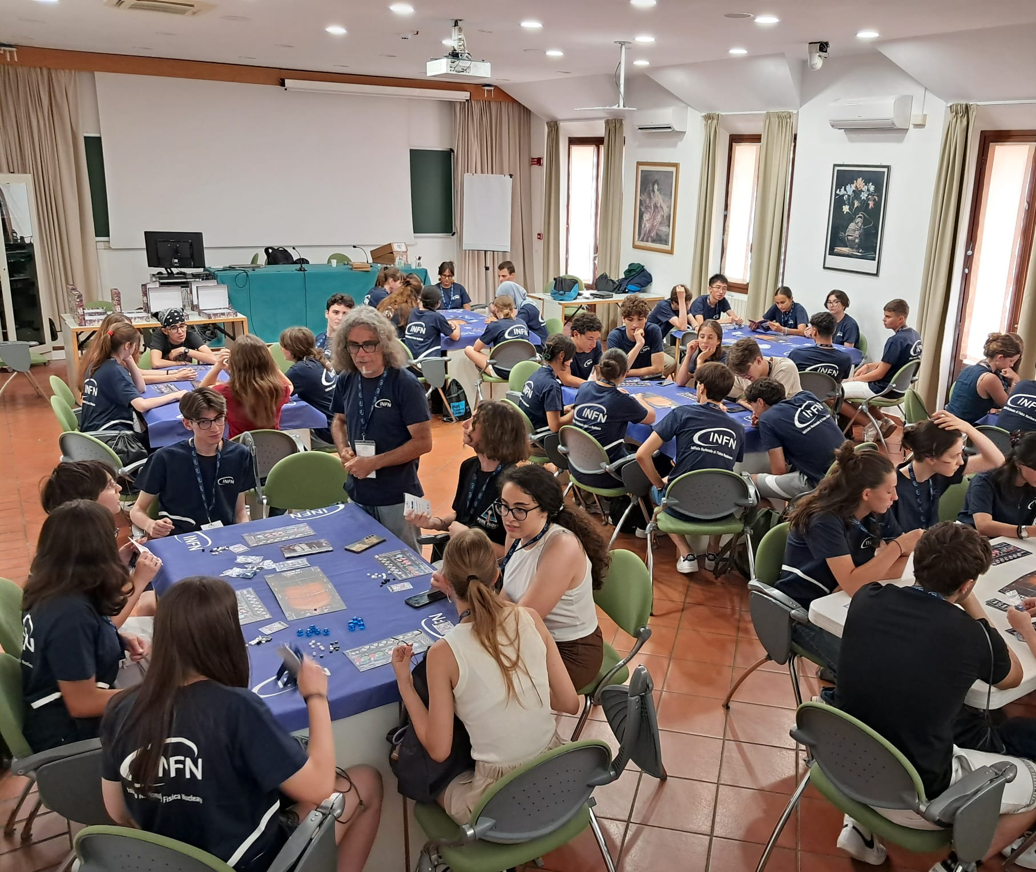
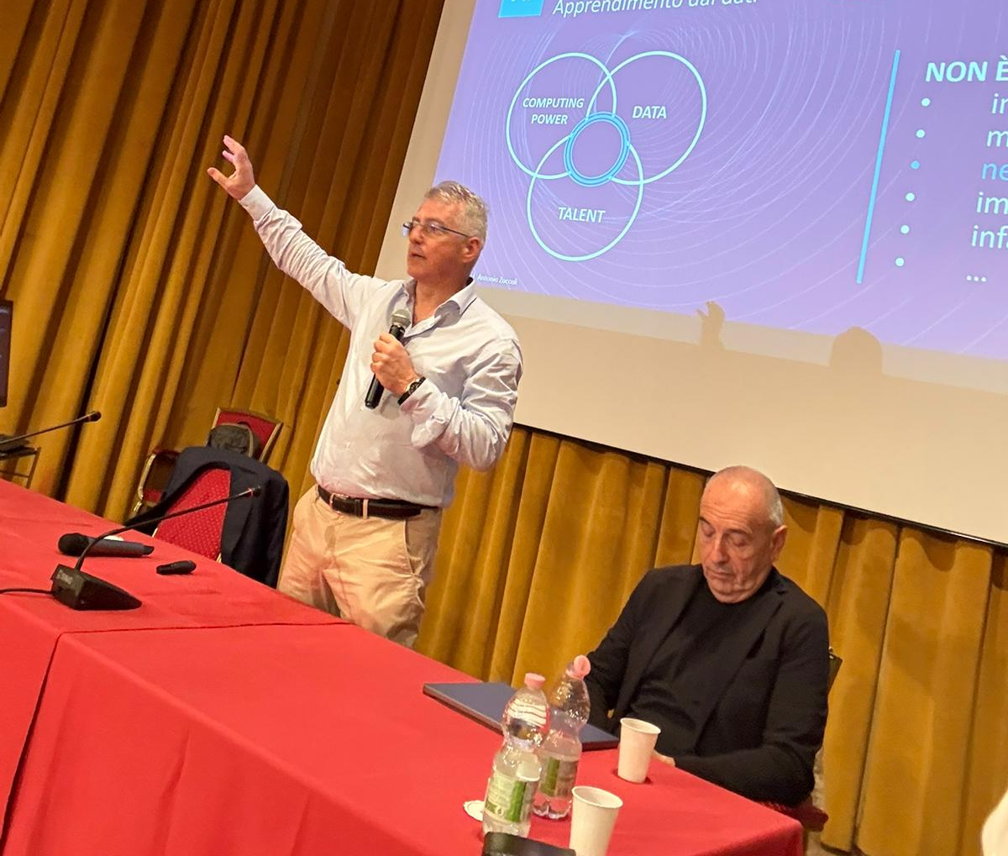

Slide 16
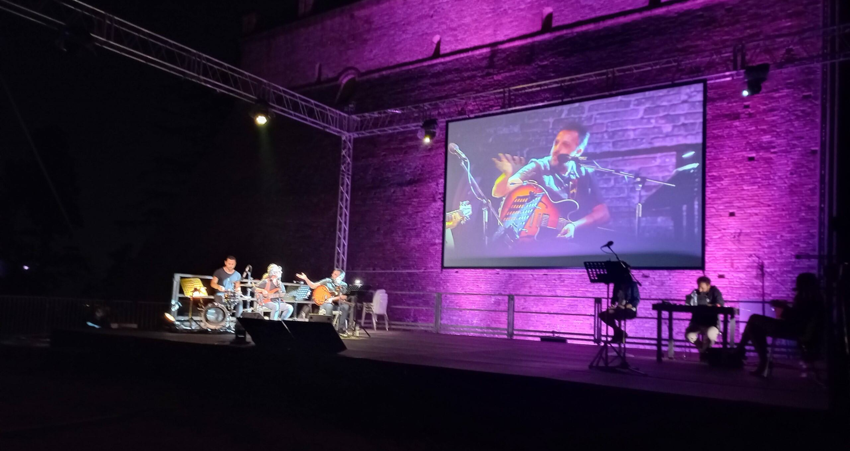
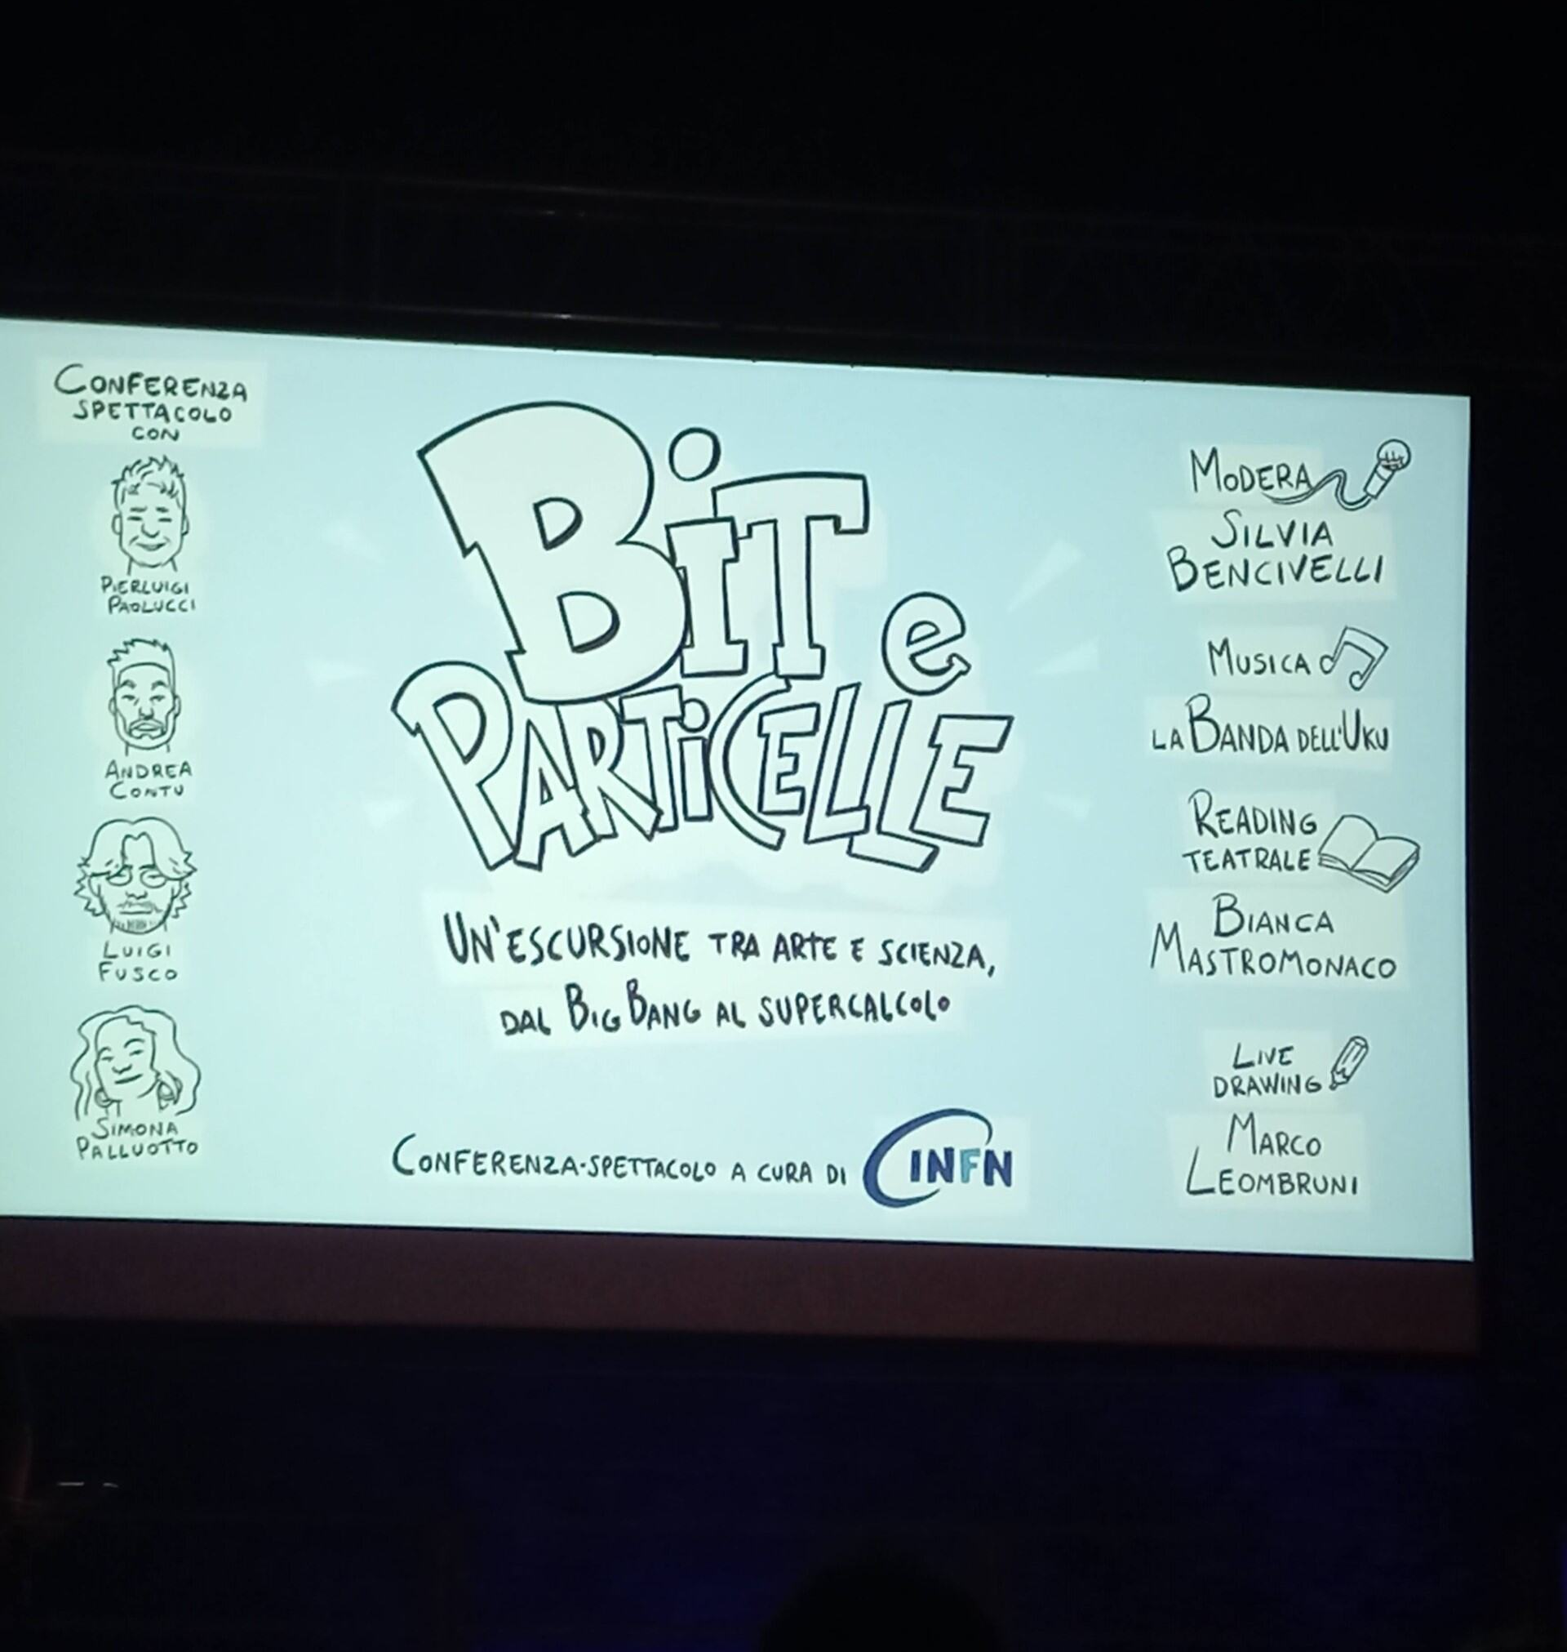
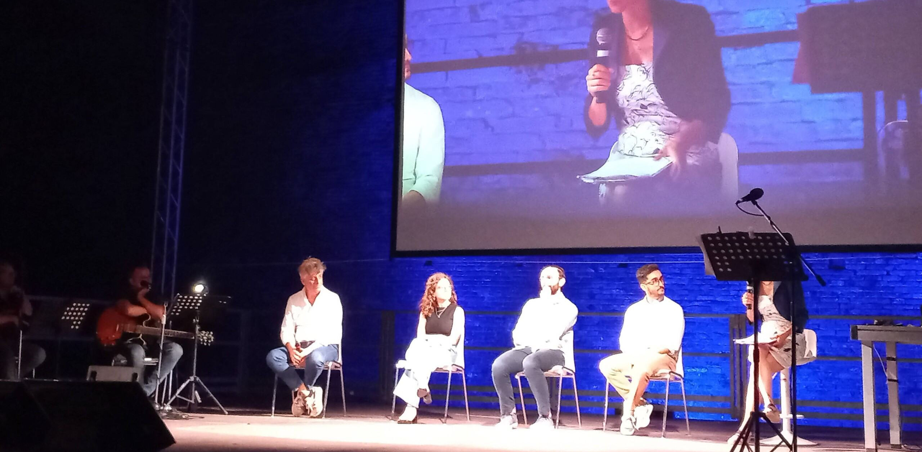
Spettacolo per la cittadinanza

Slide 17
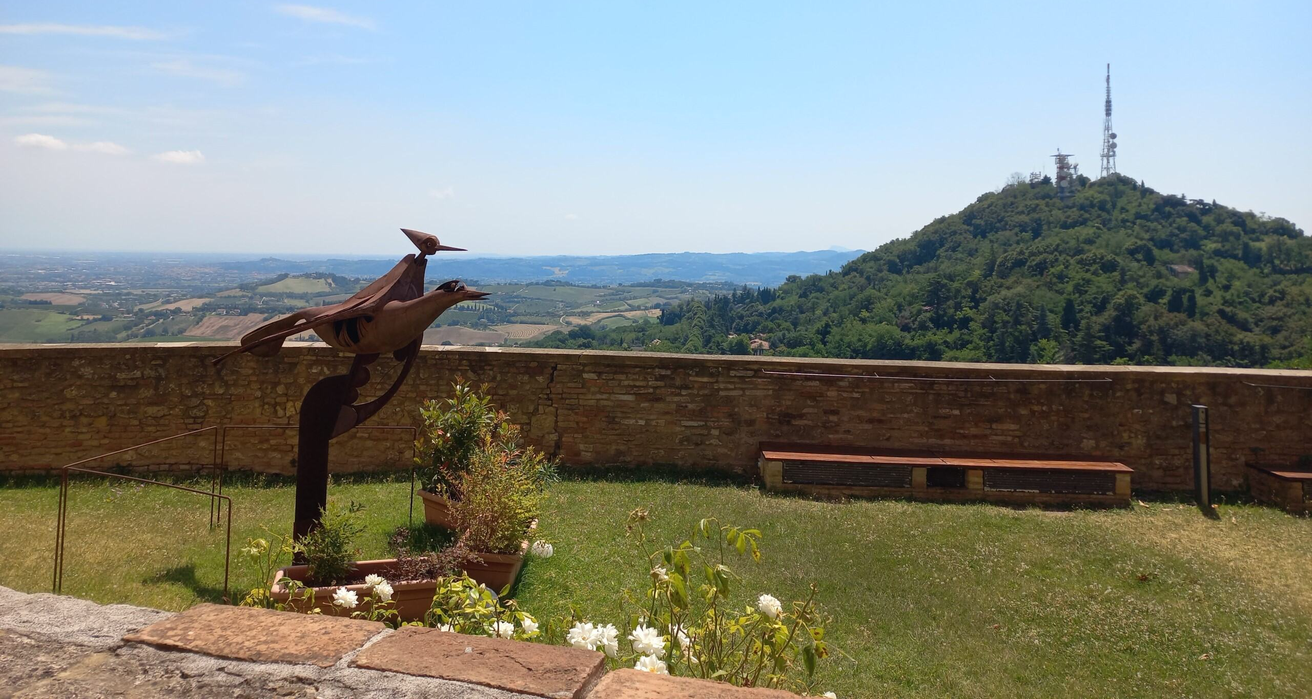
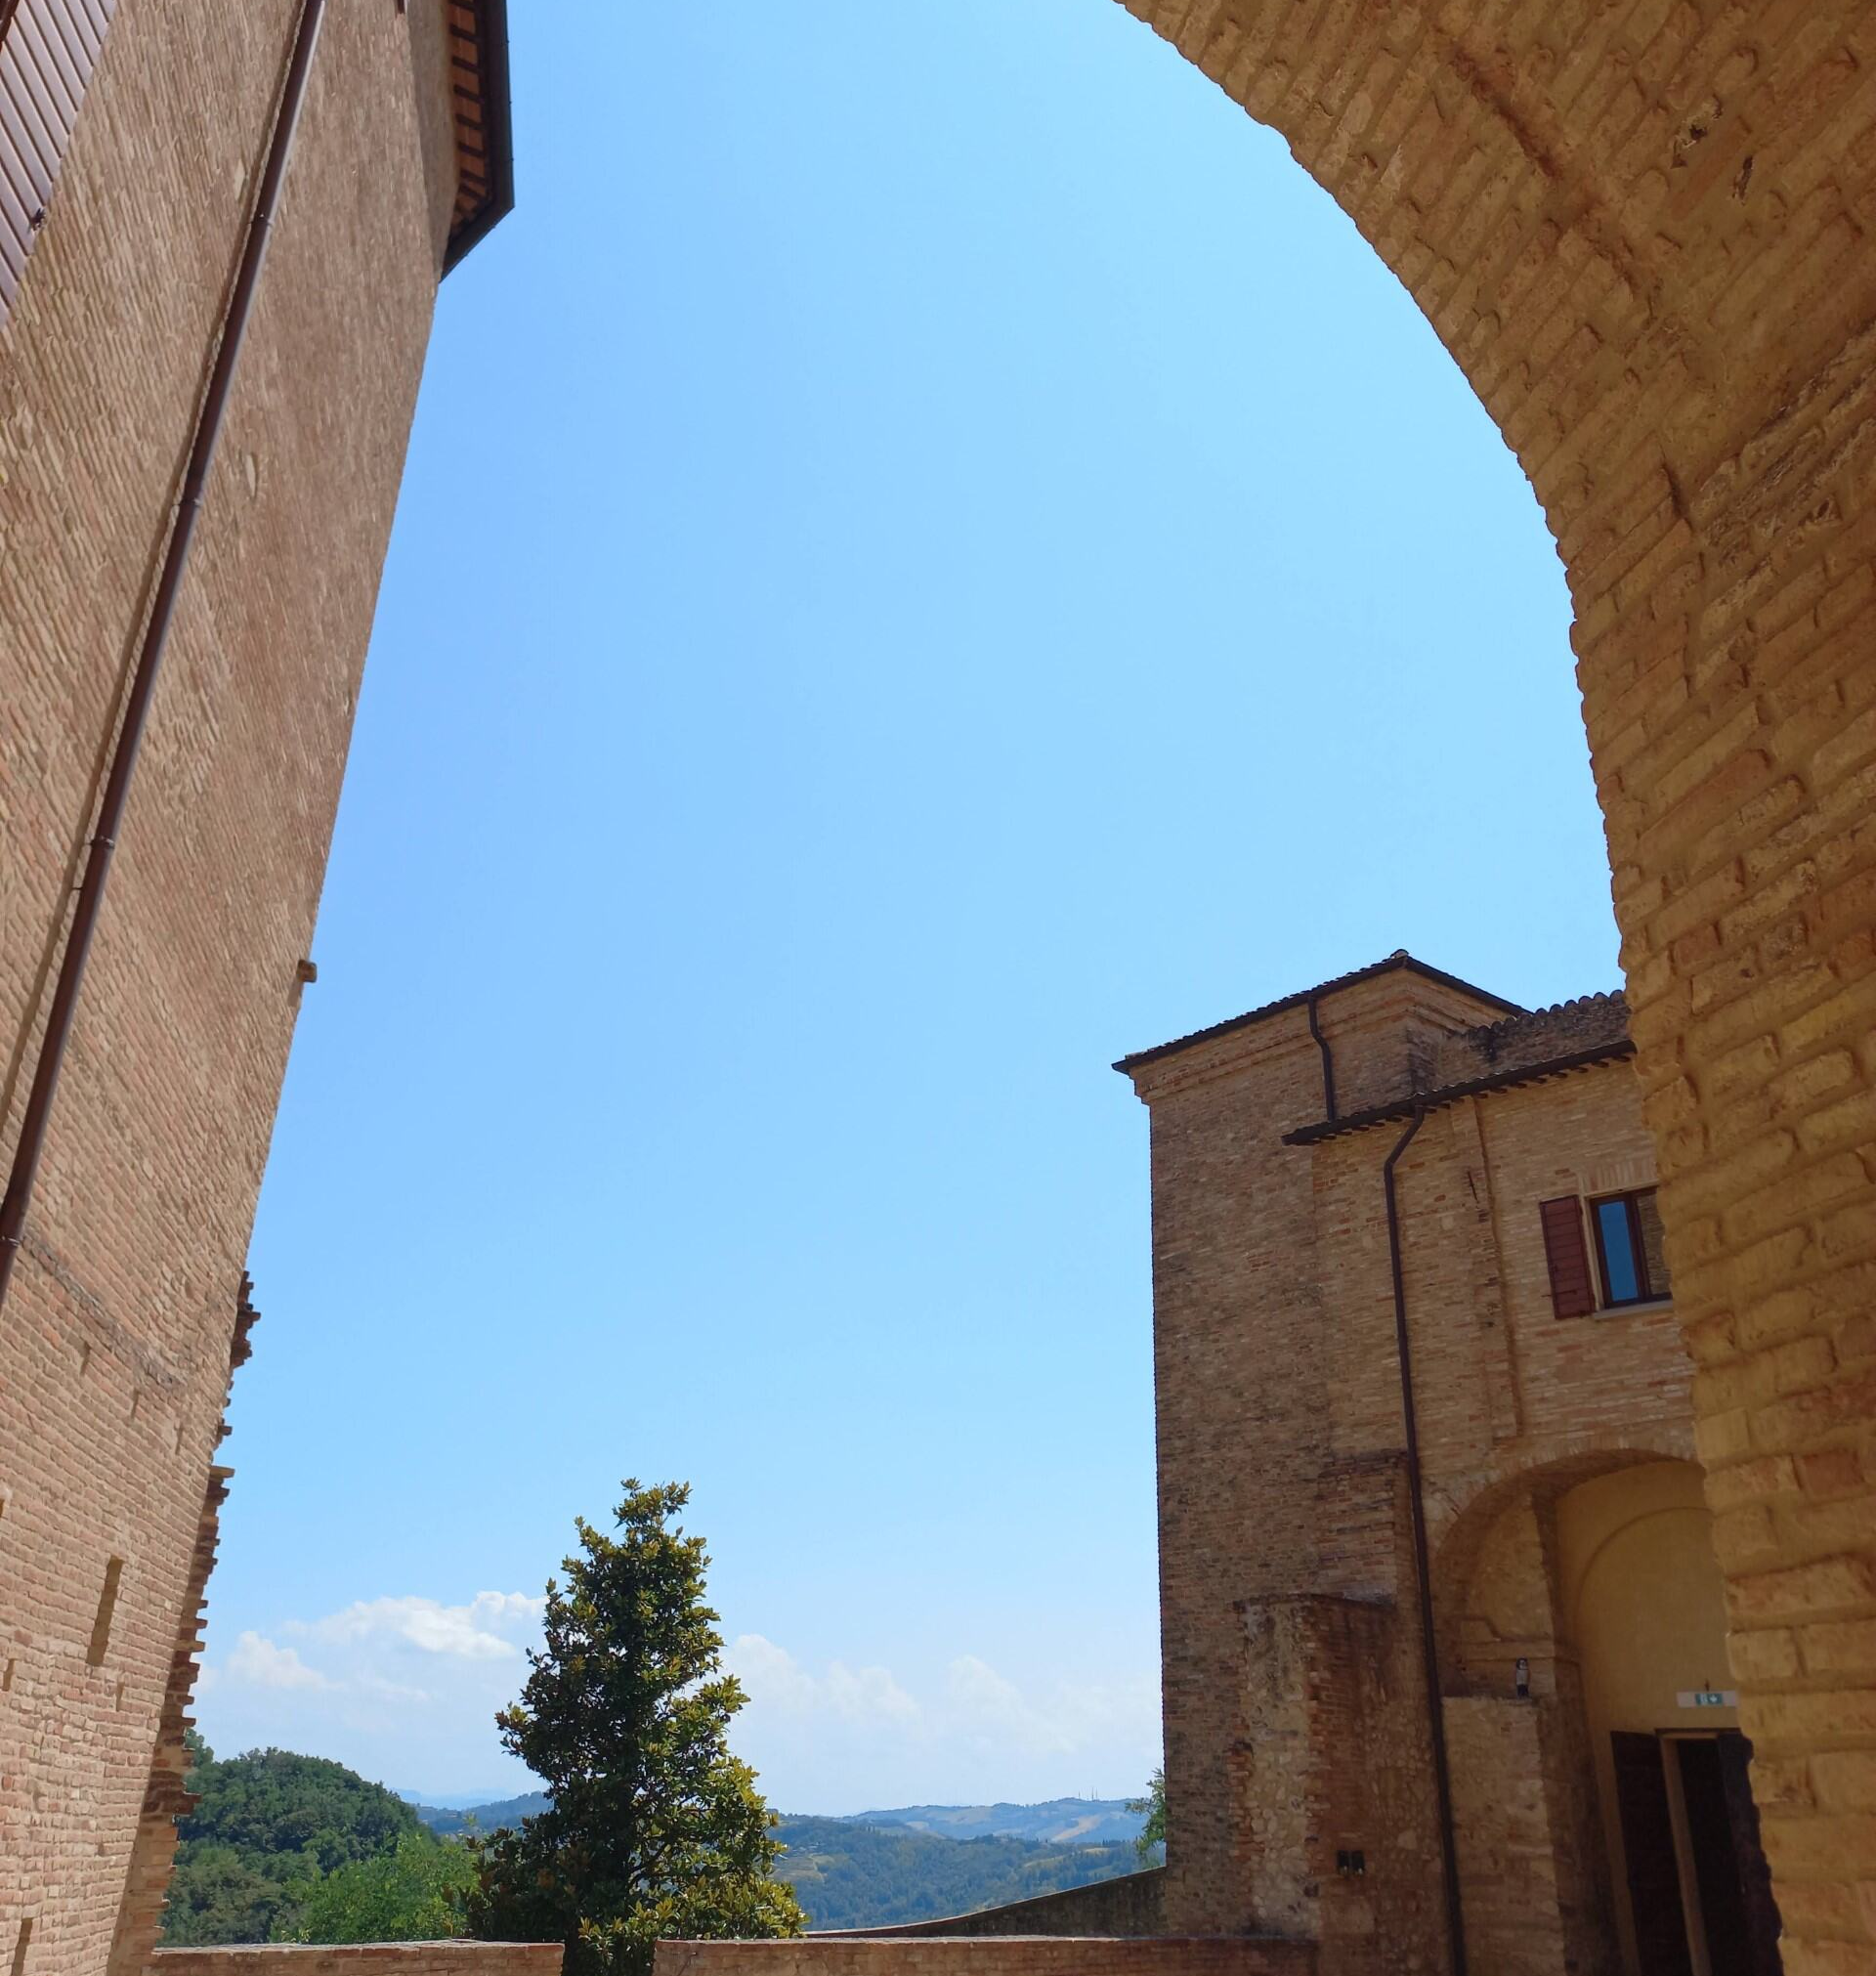
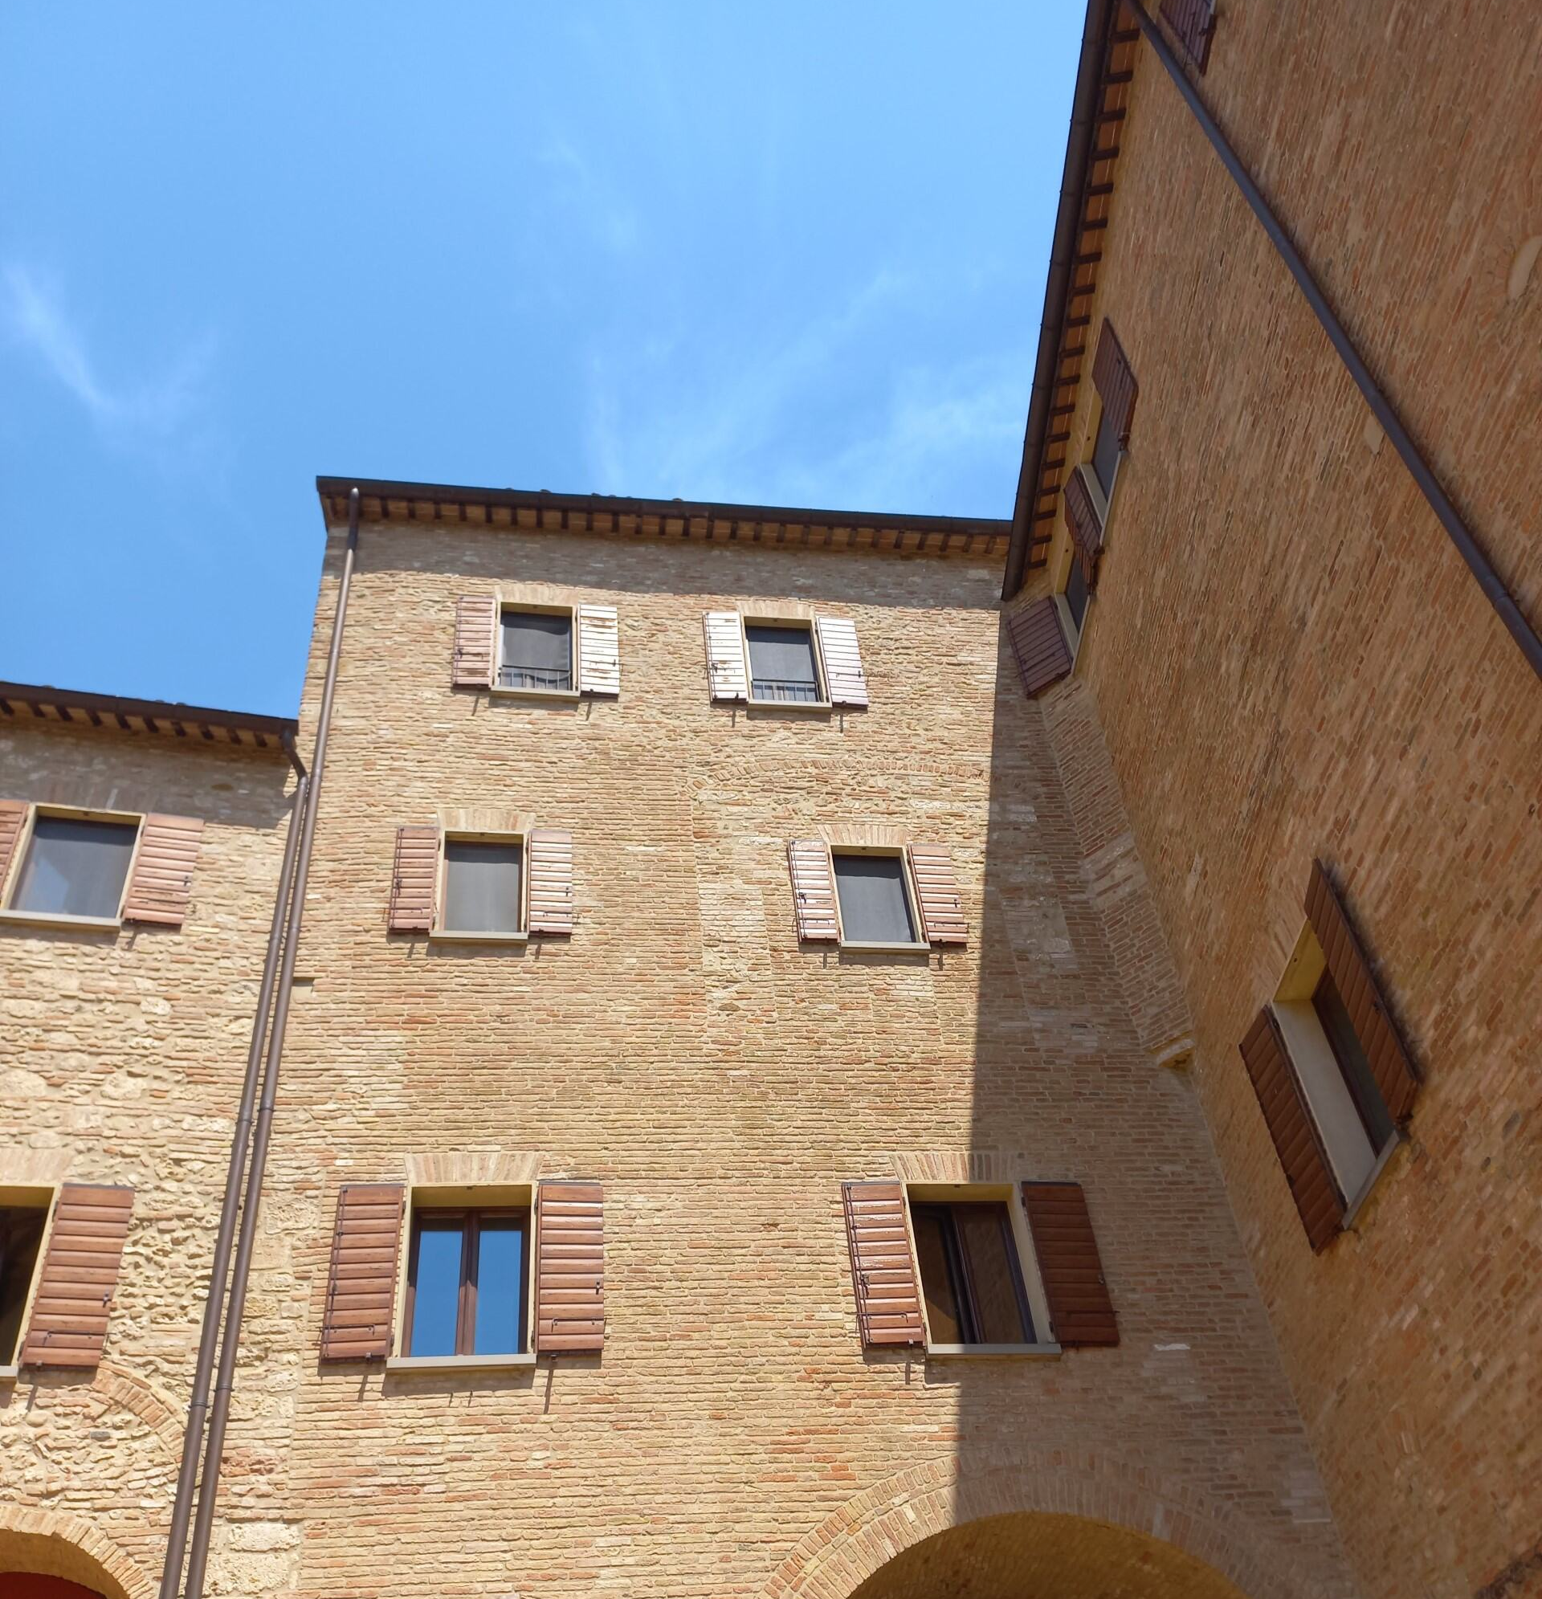
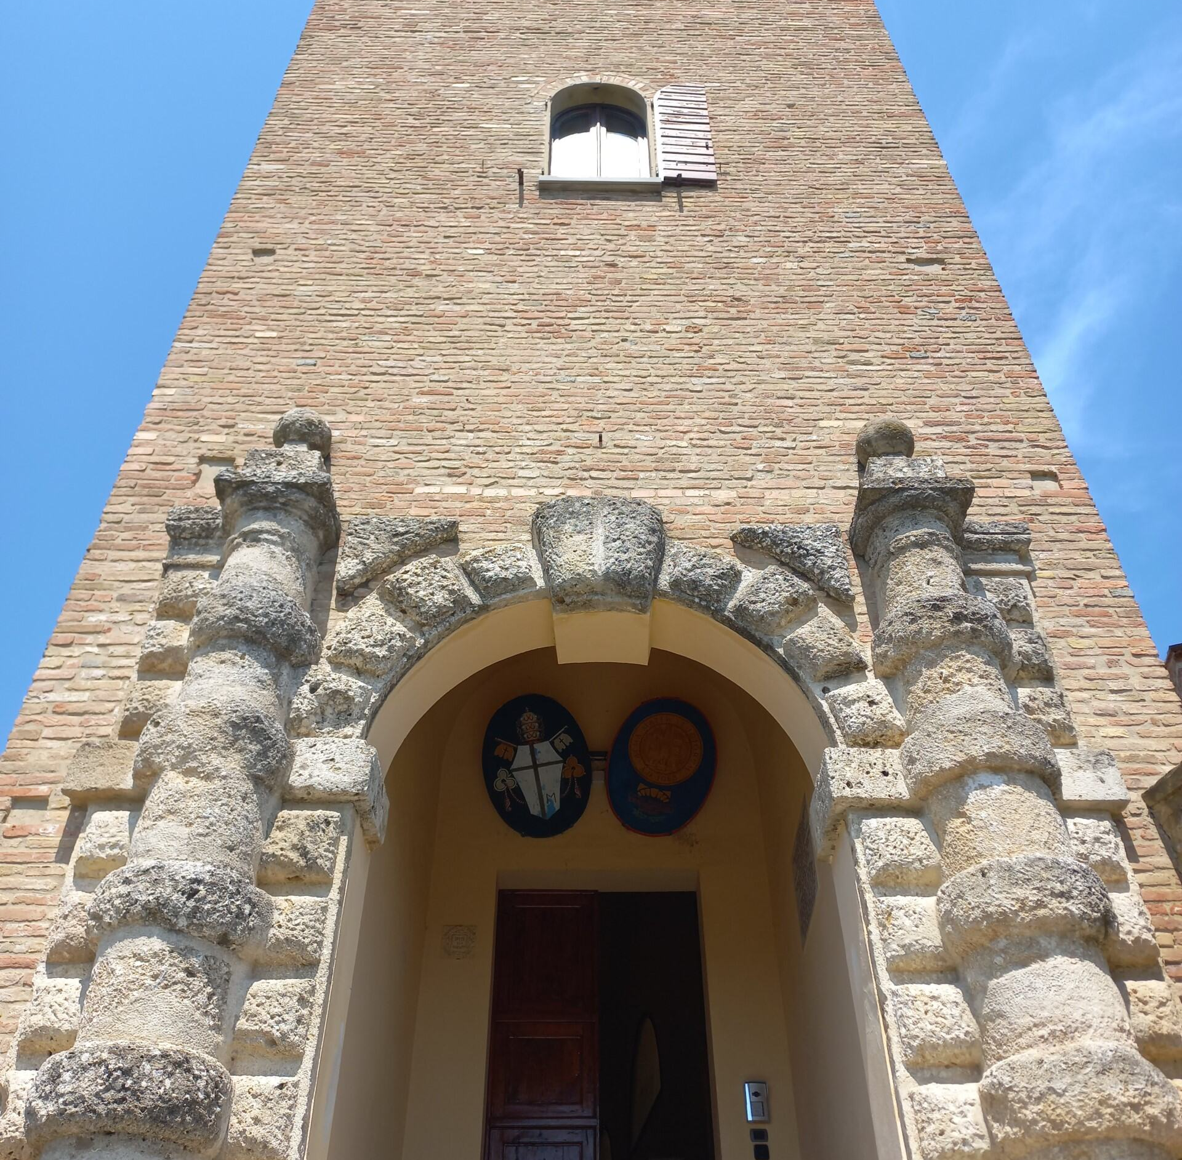
Centro Universitario di Bertinoro

Slide 18
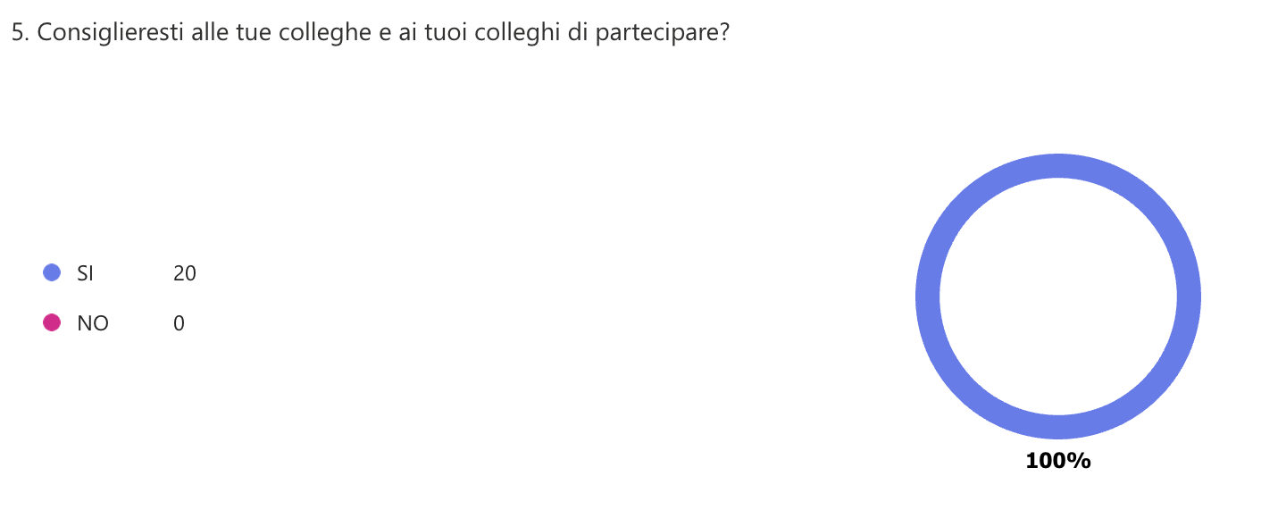
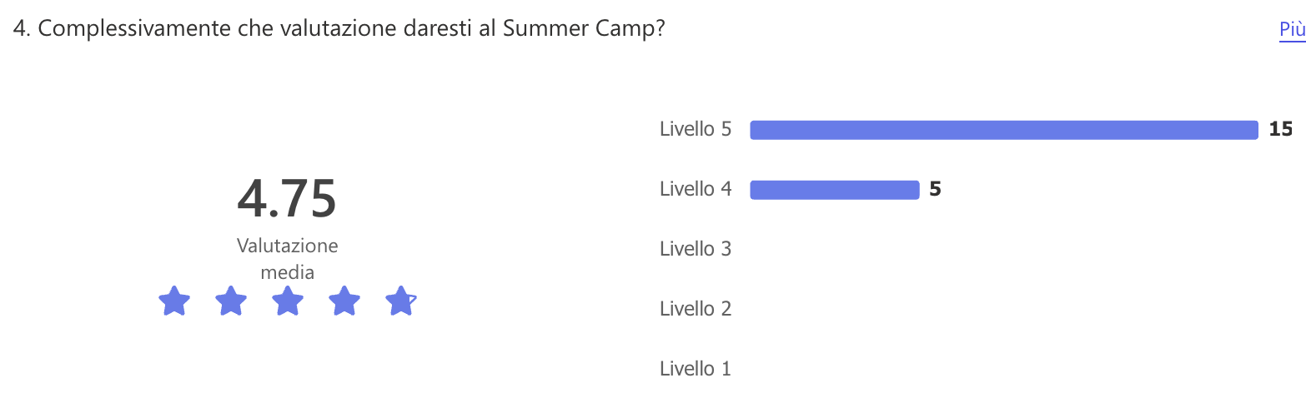
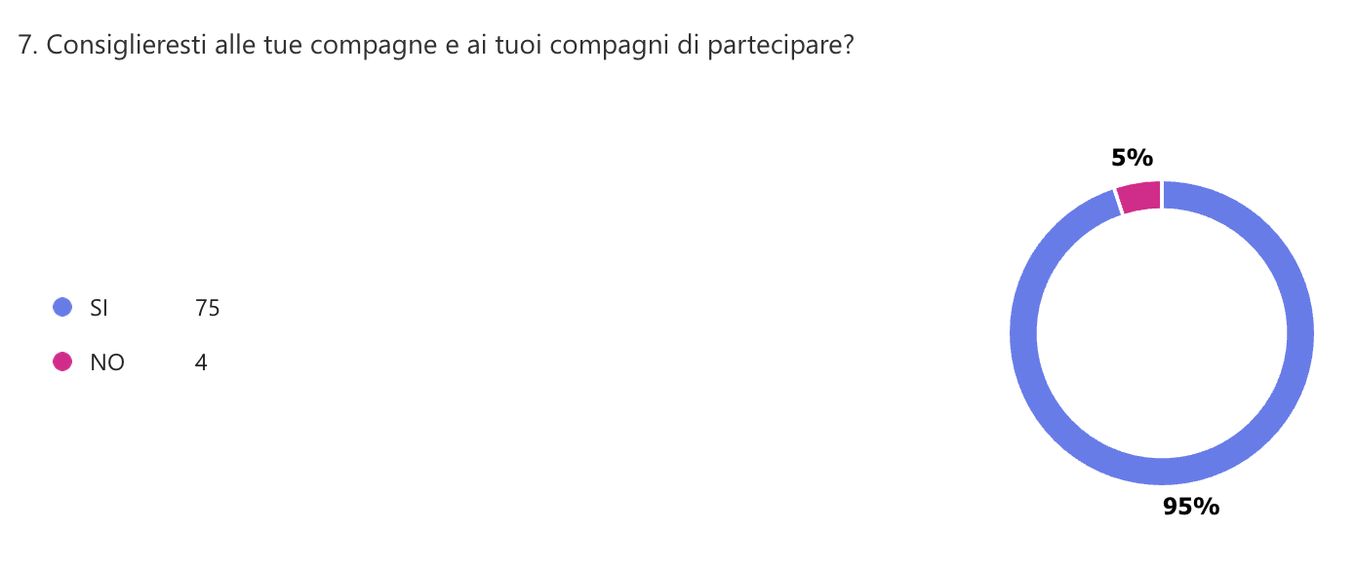
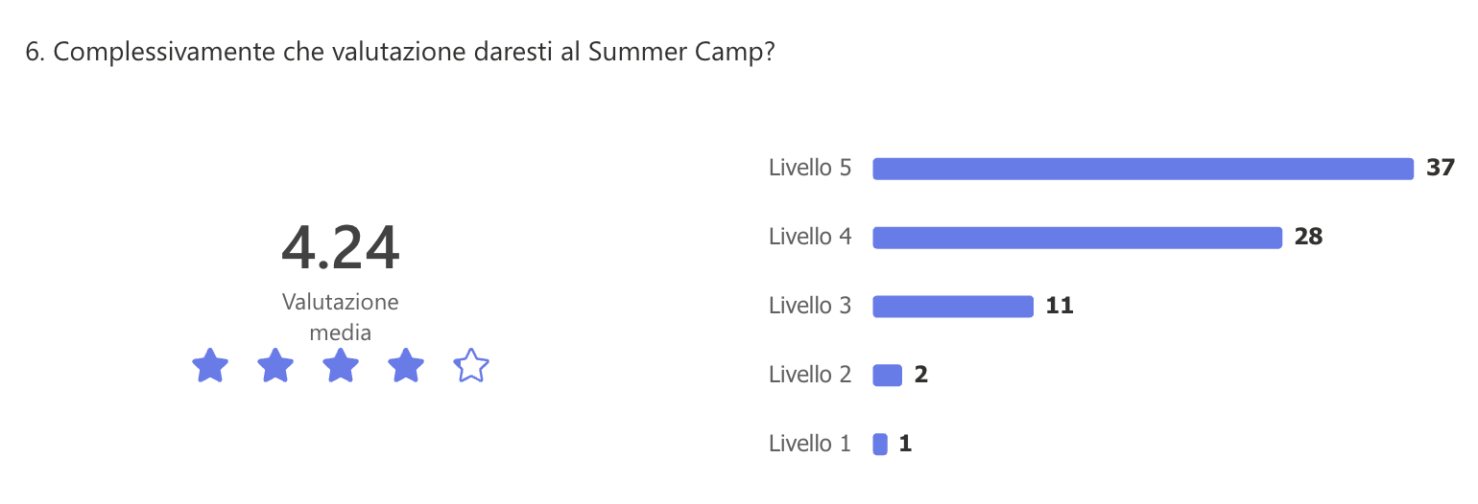
La valutazione al primo ordine
Docenti
Studenti

Slide 19
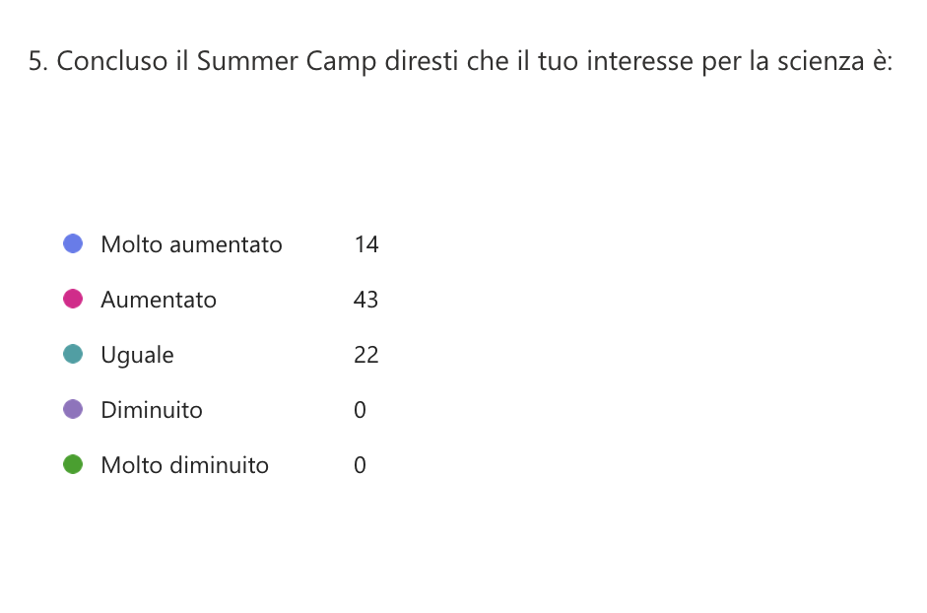
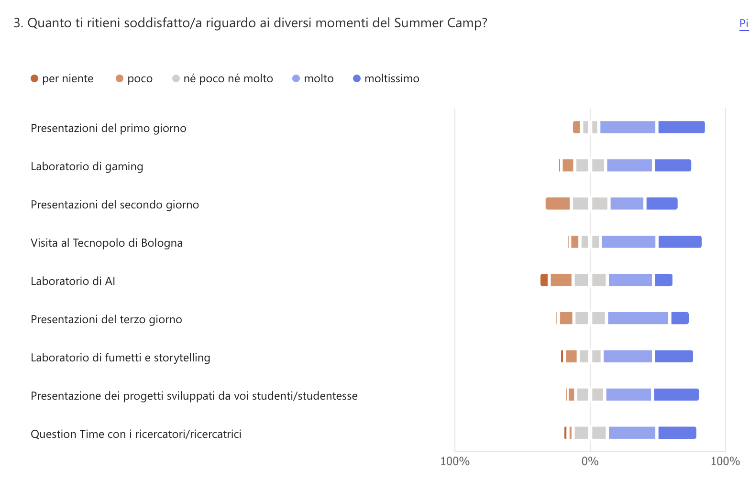
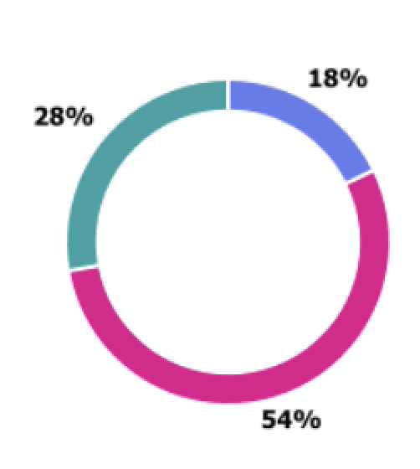
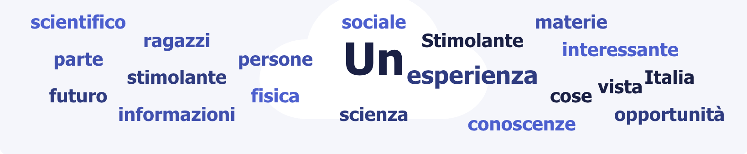

Slide 20
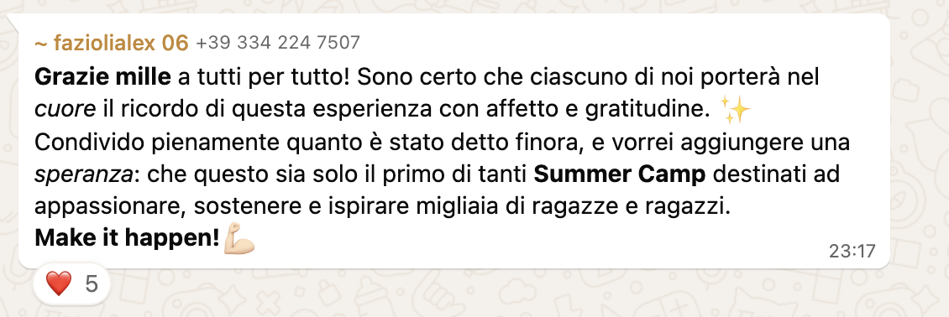
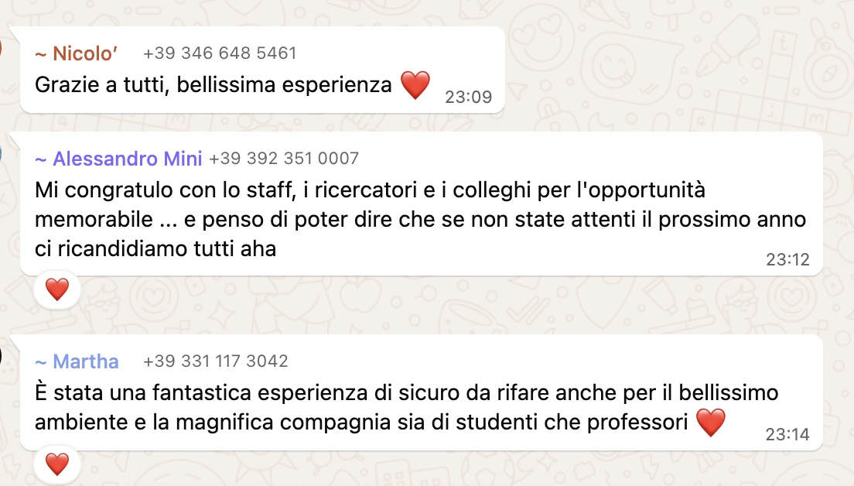
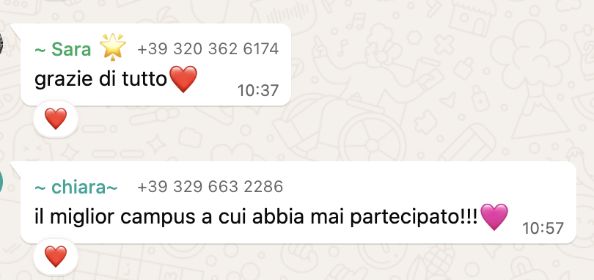
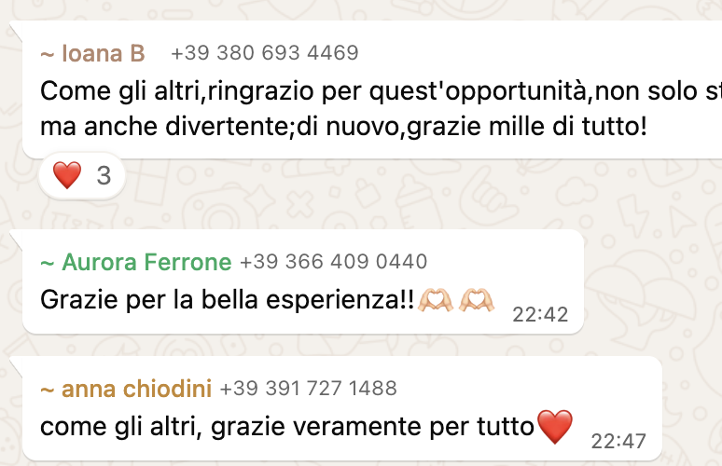
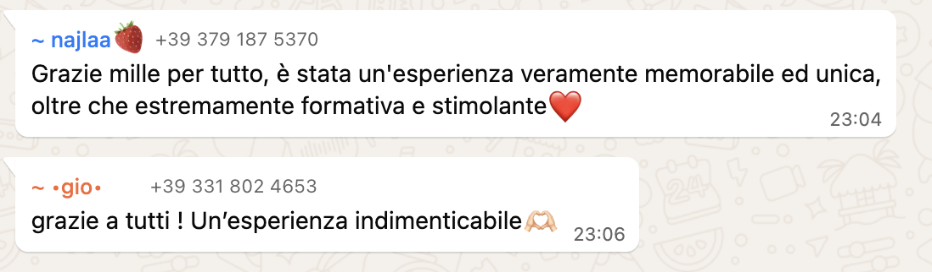

Slide 21
Grazie mille a tutti e arrivederci a LNGS 2026
Vorrei ringraziare tutti voi per averci creduto e aiutati in tutti i modi.
I 16 ricercatori, tecnologi, amministrativi che hanno fatto parte dell’organizzazione
AC per il bando di selezione dei ragazzi e per gli ordini centrali
L’amministrazione di Napoli per gli ulteriori ordini
La presidenza per tutta l'organizzazione

